Slide 1

SATAKUNTA LUKUINA
Satakunnan toimintaympäristö
-infograafeja väestöstä, aluetaloudesta, suhdannekehityksestä ja positiivisesta rakennemuutoksesta huhtikuu 2023
Aluekehitysasiantuntija Saku Vähäsantanen, Satakuntaliitto
044 711 4350, etunimi.sukunimi at satakunta.fi

Slide 2
SISÄLTÖ
Kalvot 3-24: Väestö, koulutus, t&k-toiminta, hyvinvointi ja työllisyys
Kalvot 25-32: Työpaikkarakenne ja resilienssi
Kalvot 33-54: Aluetalous, tuottavuus ja vienti
Kalvot 55-80: Suurimmat työnantajat, yrityskanta, kasvualat, teollisuus, automaatio, matkailu, ruokaketju
Kalvot 81-91: Positiivinen rakennemuutos
Kalvot 92-132: Satakunnan talous -suhdannekatsaus joulukuu 2022

Slide 3
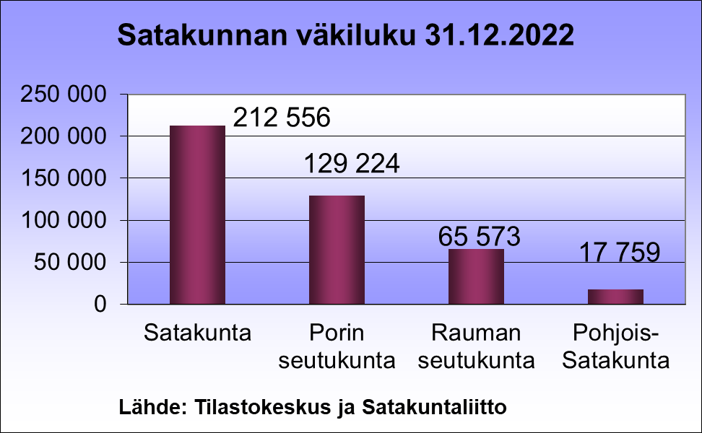
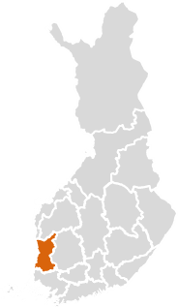
Satakunta 2021-22
Työttömyysaste
9,0 %
keskim. v. 2022
Väkiluku
212 556 (31.12.2022)
Työttömiä työnhakijoita keskimäärin (1-12/2022)
8 702
3,8 %
joista ulkomaan kansalaisia
7 722 (3,6 %) (31.12.2022)
koko Suomen väestöstä
Palveluissa
4 407
Pitkäaikaistyöttömiä
2 809
Työllisiä
86 290 (Työssäkäyntitilasto 2021)
3,5 %
koko Suomen työttömistä
Työllisyysaste
73,2 % (Työvoimatutkimus 2022)
Yritysten toimipaikkojen määrä (vuonna 2021)
16 326
7,1 %
Koko Suomi 73,8 %
Suomen viennin arvosta
Lähteet: TEM Työnvälitystilasto; Tilastokeskus väestörakenne, työssäkäynti, työvoimatutkimus, alueellinen yritystoimintatilasto

Slide 4
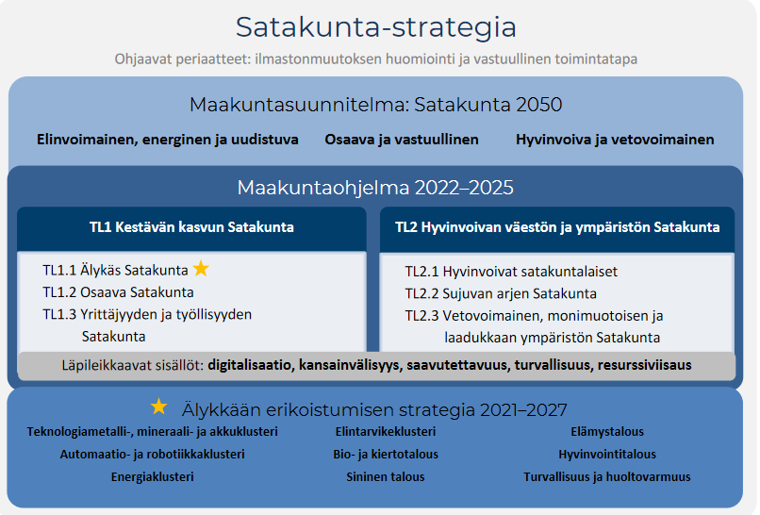

Slide 5
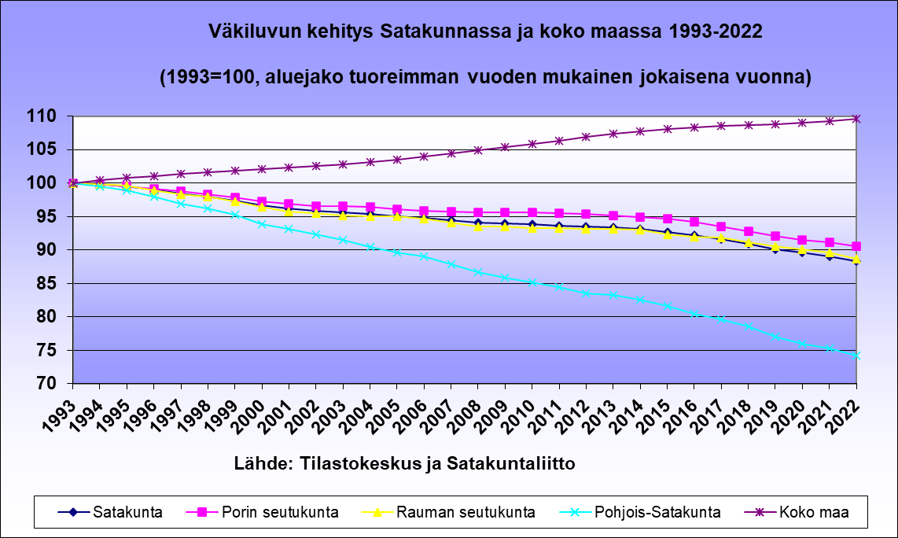
Väestö, kehitys v. 2022 asti

Slide 6
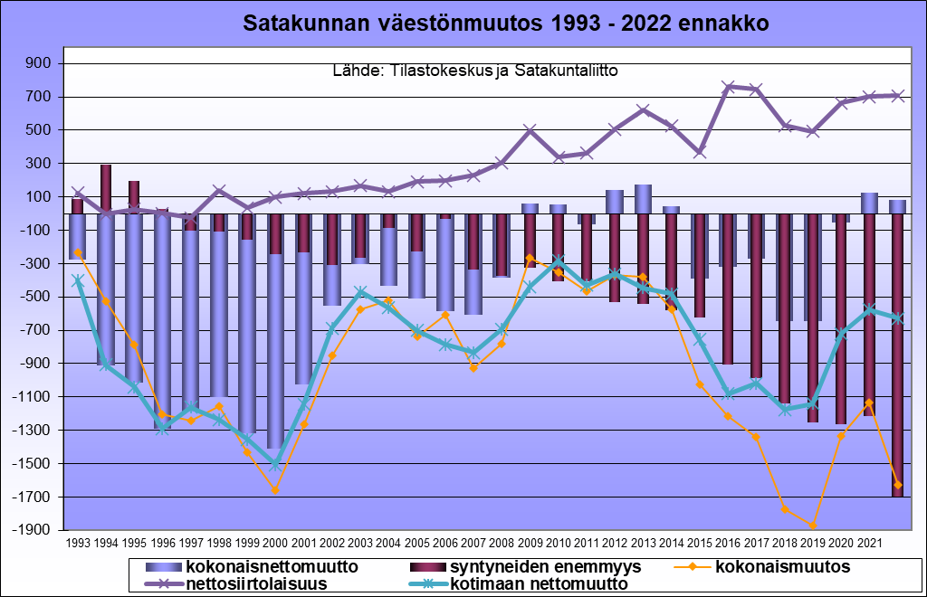
Väestö, kehitys v. 2022 asti
2022e

Slide 7
Väestö, kehitys v. 2022

Slide 8
Väestö, kehitys kunnittain 1993-2022

Slide 9
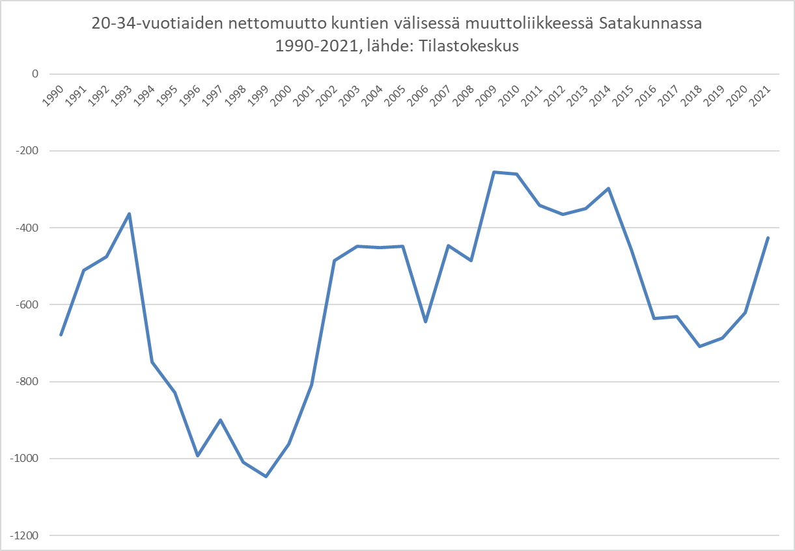
Väestö
20-34-vuotiaiden nettomuutto kuntien välisessä muuttoliikkeessä Satakunnassa 1990-2021, lähde: Tilastokeskus

Slide 10
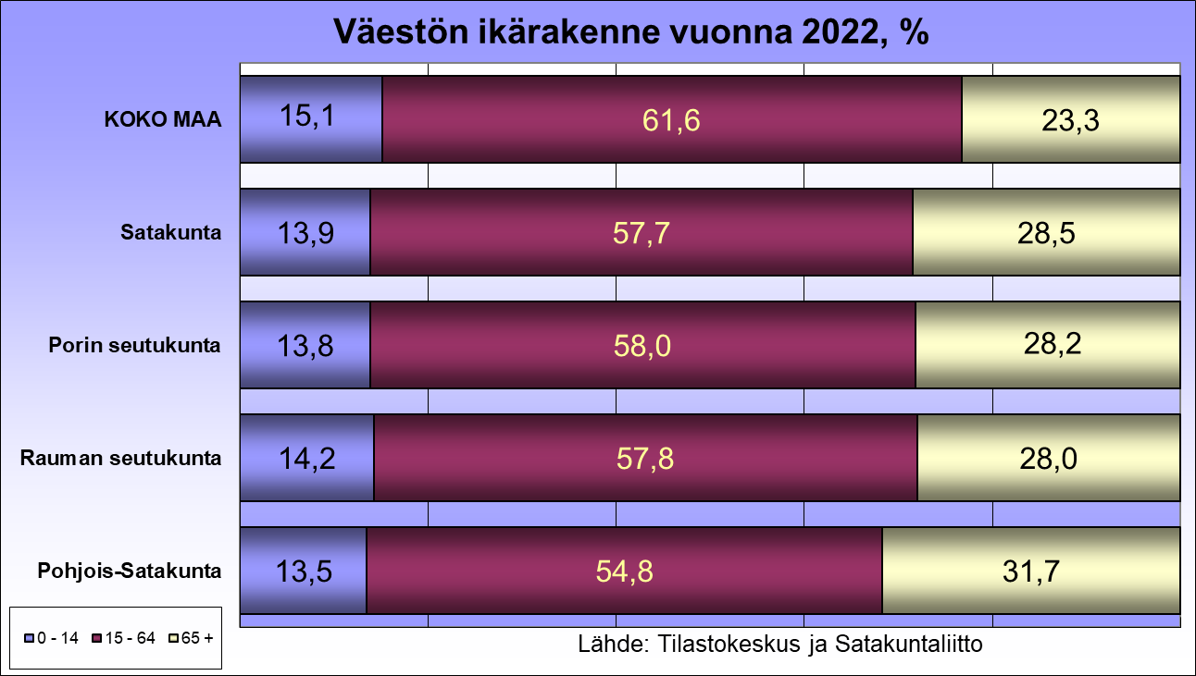
Väestörakenne

Slide 11
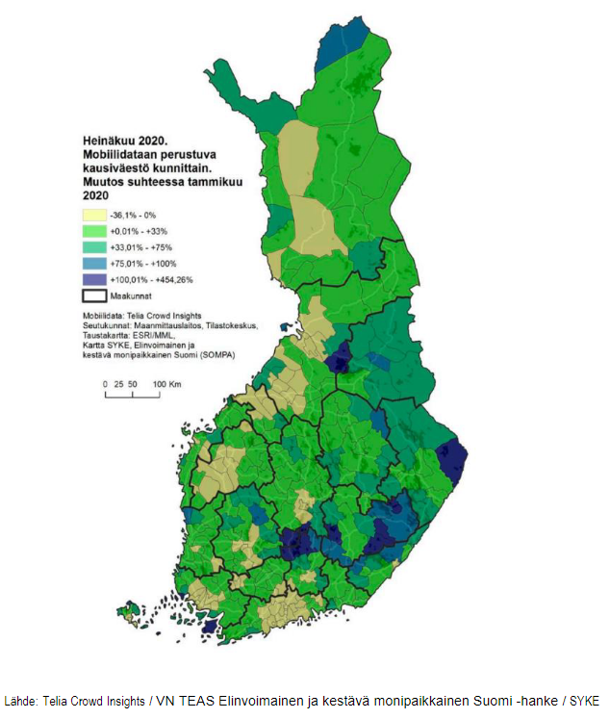
Väestörakenne

Slide 12
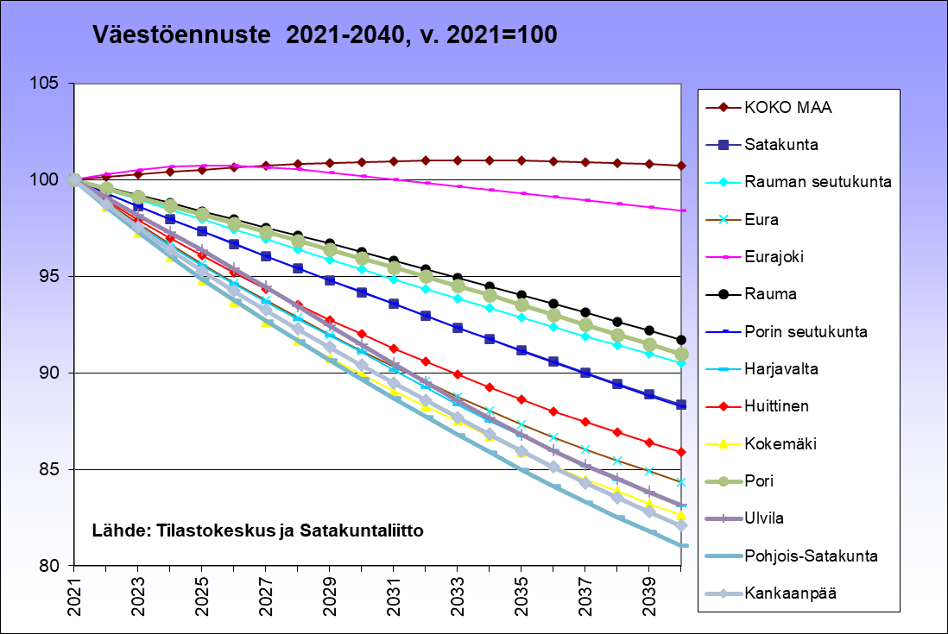
Väestöennuste 2021

Slide 13
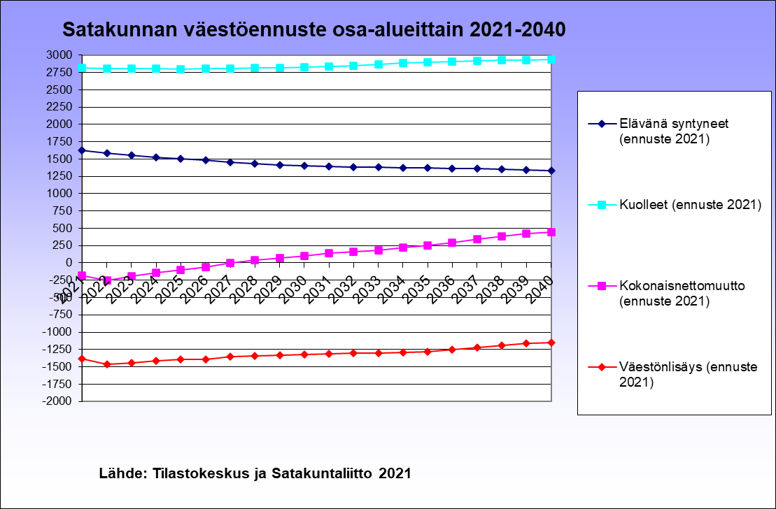
Väestöennuste osa-alueittain 2021
Satakunnassa kuolleiden määrä kohoaa edelleen hieman ennusteajanjakson loppua kohti. Sen sijaan lähivuosina taso vakiintuu. Myös syntyneiden määrä jatkaa laskuaan, joskin 2030-luvulla taso alkaa vakiintua.
Muuttoliikkeessä Satakunta nousee voitolliseksi 2020-luvun lopussa. Tämän ansiosta väestökato alkaa loiventua samalla.

Slide 14
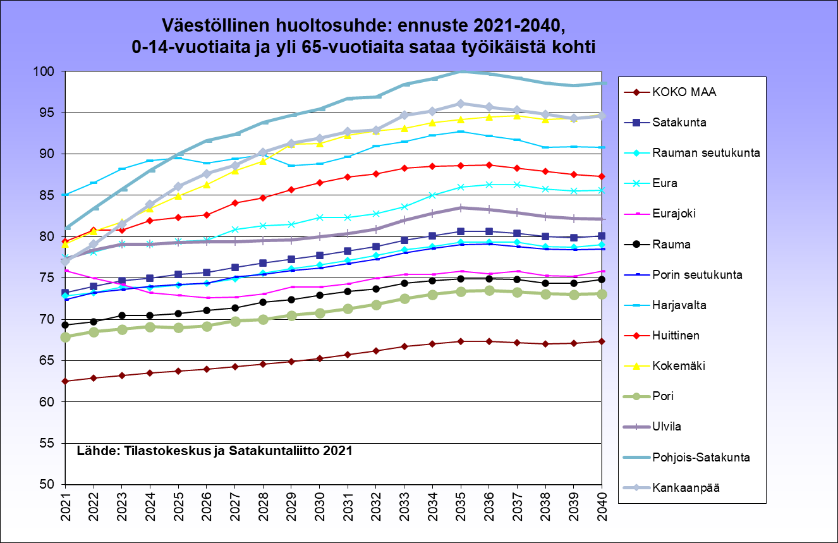
Väestöennuste 2021

Slide 15
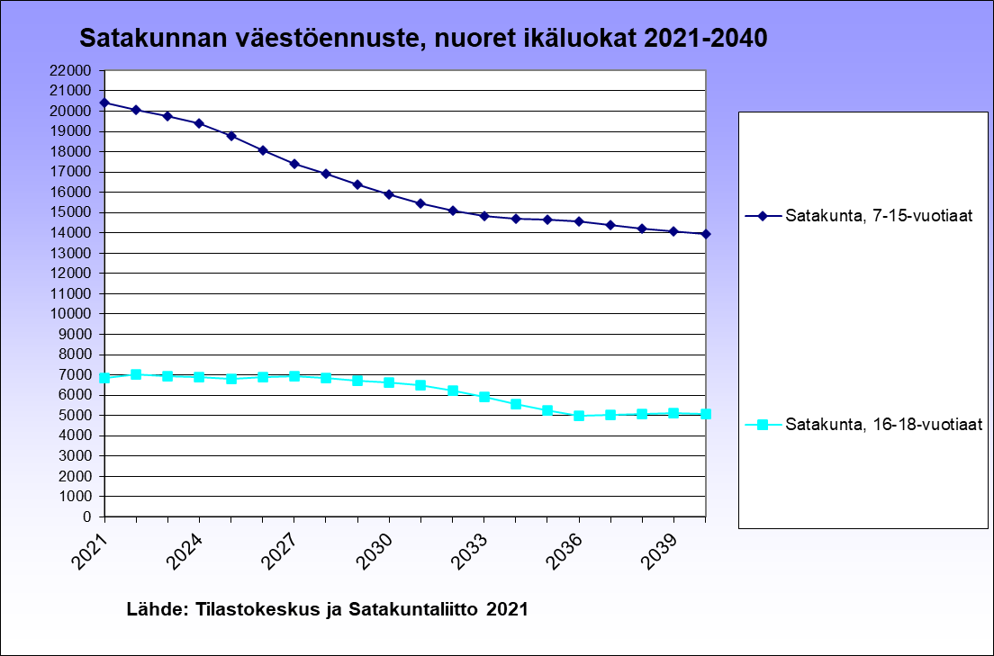
Väestöennuste 2021

Slide 16
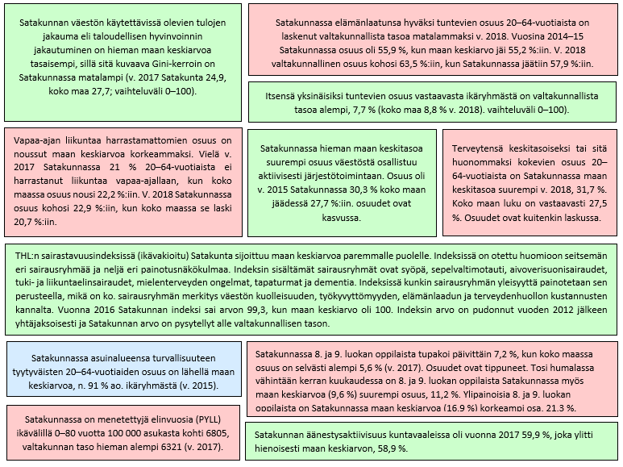
Hyvinvointi
Satakunnan väestön hyvinvointia voidaan kuvata hyvinvoinnin jakautumisen, terveydentilan sekä koetun hyvinvoinnin ja osallisuuden avainindikaattoreilla (THL), joita on kuvattu viereisessä kuviossa.
Valtakunnan keskiarvoa
Turvallisuuden tunne
Valtakunnallista keskiarvoa heikompi
Elämänlaatu
Valtakunnallista keskiarvoa parempi
Käytettävissä olevat tulot tasaisia
Liikkumattomuus
Yksinäisyys keskim.
vähäisempää
Tupakointi
Koettu terveys 20-64-vuotiailla
Sairastavuus keskim.
vähäisempää
Menetetyt elinvuodet
Aktiivinen harrastaminen
Äänestysaktiivisuus
Notes:
Kulttuurilla, taiteella, laadukkaalla arkkitehtuurilla ja kulttuuriympäristöllä on merkittävä rooli identiteetin luojana, elinympäristön viihtyvyyden lisääjänä, alueen innovatiivisen ympäristön vahvistajana ja hyvinvoinnin edistäjänä.

Slide 17
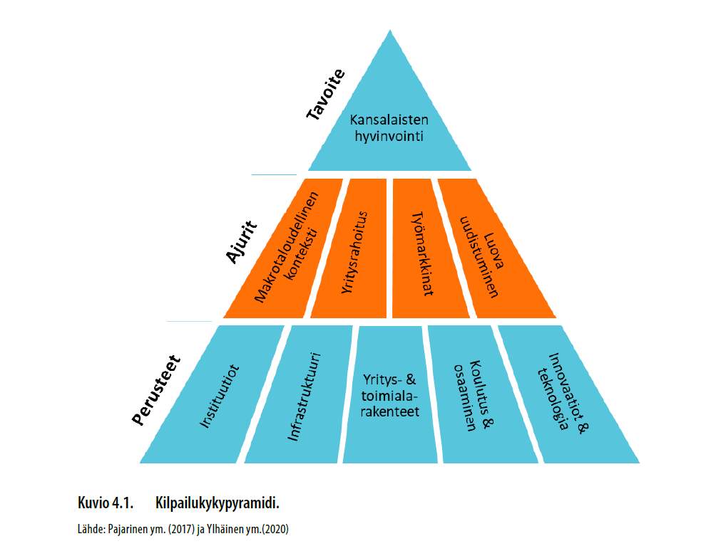
Hyvinvointi
Pyramidin huipulla ja ylimpänä tavoitteena on nykyisten ja tulevien kansalaisten hyvinvointi.
Pyramidin kivijalkana ovat kilpailukyvyn perusteet – pitkävaikutteiset ja hidasliikkeiset tekijät, jotka toimivat välttämättöminä kilpailukyvyn edellytyksinä. Pyramidin keskelle jäävänä osiona ovat ajurit, jotka ovat mittaamisen ja politiikkatoimenpiteiden kannalta kiinnostavin luokka. Kilpailukyvyn ajurit ovat asiakokonaisuuksia, joihin liittyvät politiikkatoimet voivat vaikuttaa kilpailukykytulemiin jo muutaman vuoden aikajänteellä.
Toisaalta ajureihin kohdistuvien interventioiden lopulliset vaikutukset saattavat realisoitua vasta pidemmällä aikavälillä. Usein käytännössä hyvinvoinnin mittarina käytetään henkeä kohti laskettua bruttokansantuotetta (BKT), vaikka tiedämme ettei BKT ole hyvinvoinnin mittari. Tämä on kuitenkin perusteltua, koska tutkimus on osoittanut, että talouskasvu lisää kansalaisten onnellisuutta. Näin tapahtuu
myös jo myös vauraissa maissa (Stevenson ja Wolfers, 2008; Sacks, Stevensonja Wolfers, 2011).
Lähde: Tuottavuus ja kilpailukyky Suomessa
Mistä kilpailukyky koostuu ja mihin sitä tarvitaan?
Tuottavuuslautakunta
Valtiovarainministeriön julkaisuja – 2020:81

Slide 18
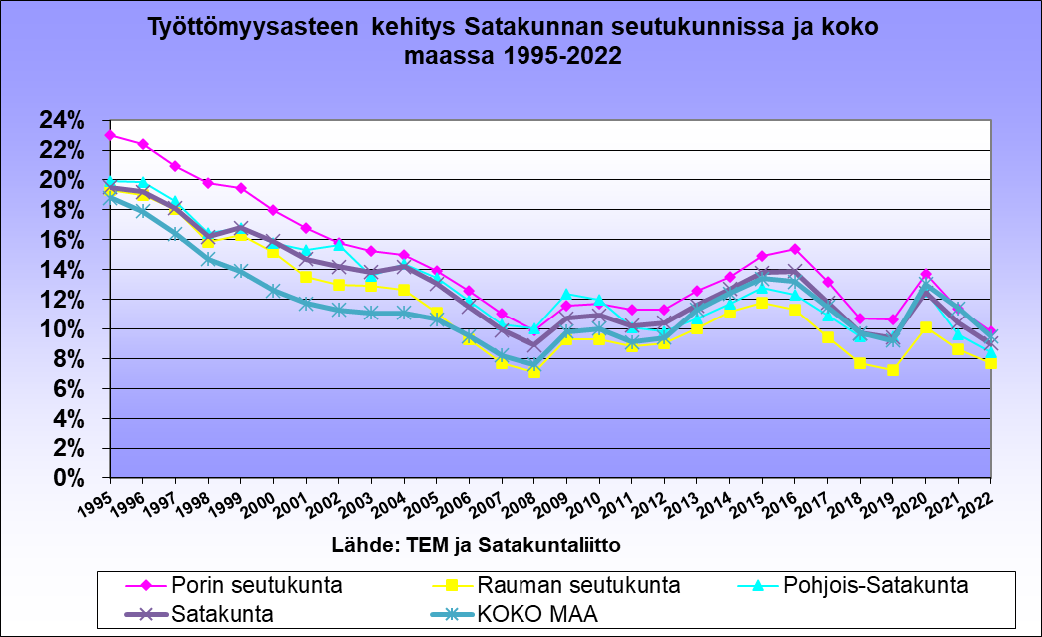
Työllisyys

Slide 19
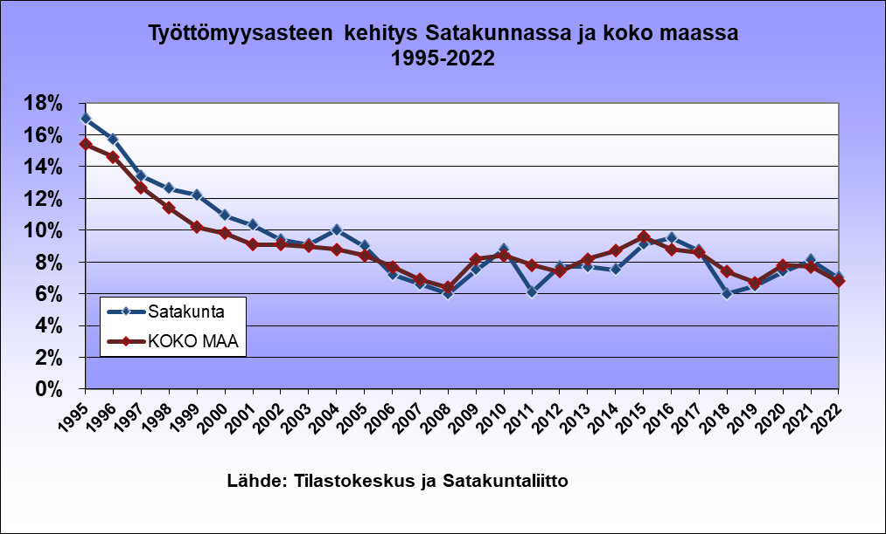
Työllisyys
Tiedot perustuvat Tilastokeskuksen haastattelututkimukseen, eivätkä siten ole vertailukelpoisia esim. työministeriön ilmoittamiin työttömyysasteisiin

Slide 20
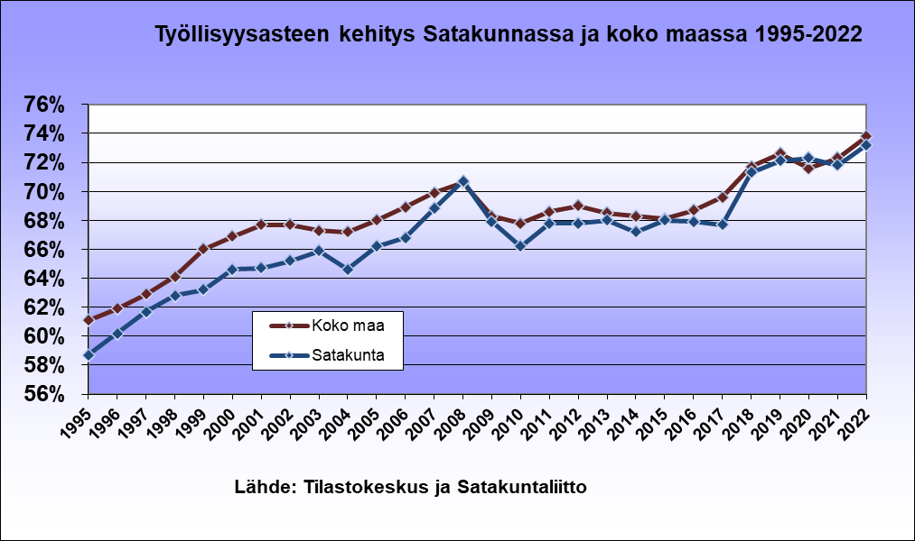
Työllisyys

Slide 21
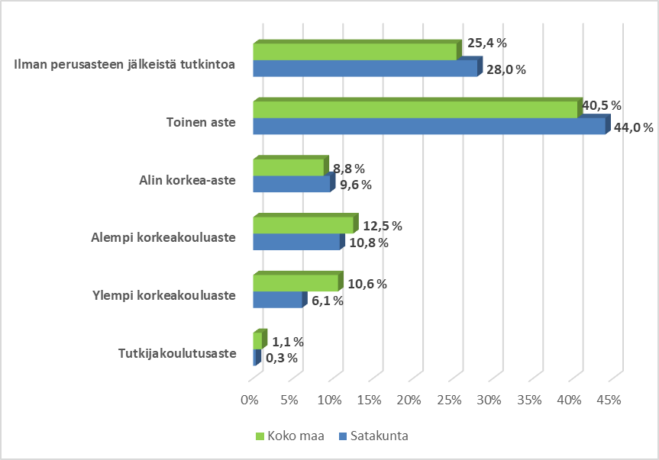
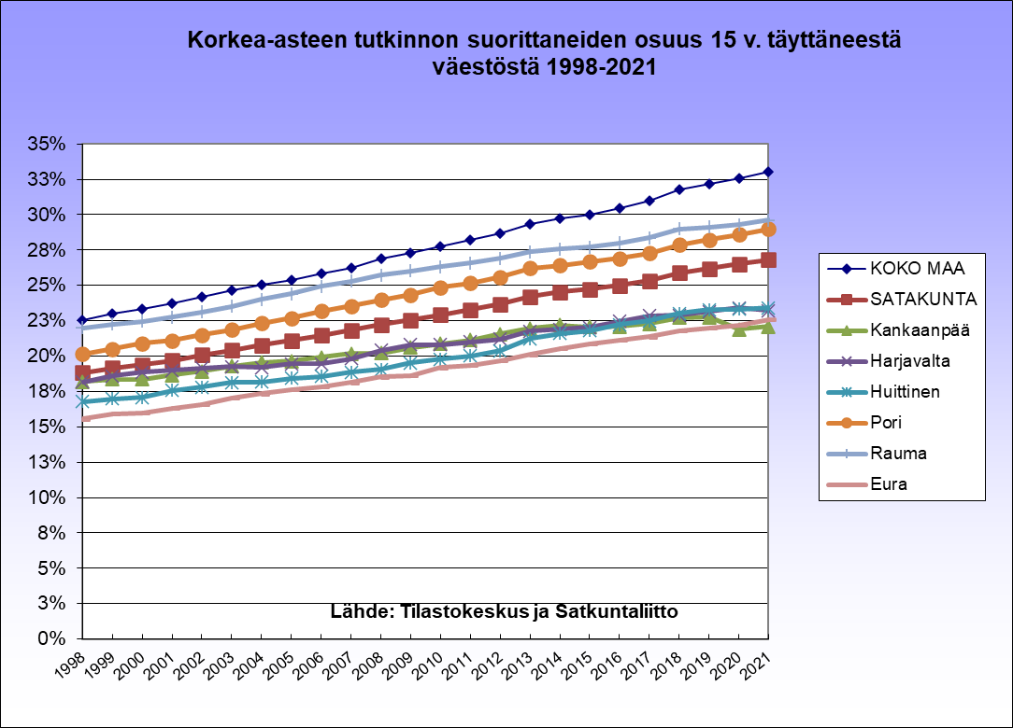
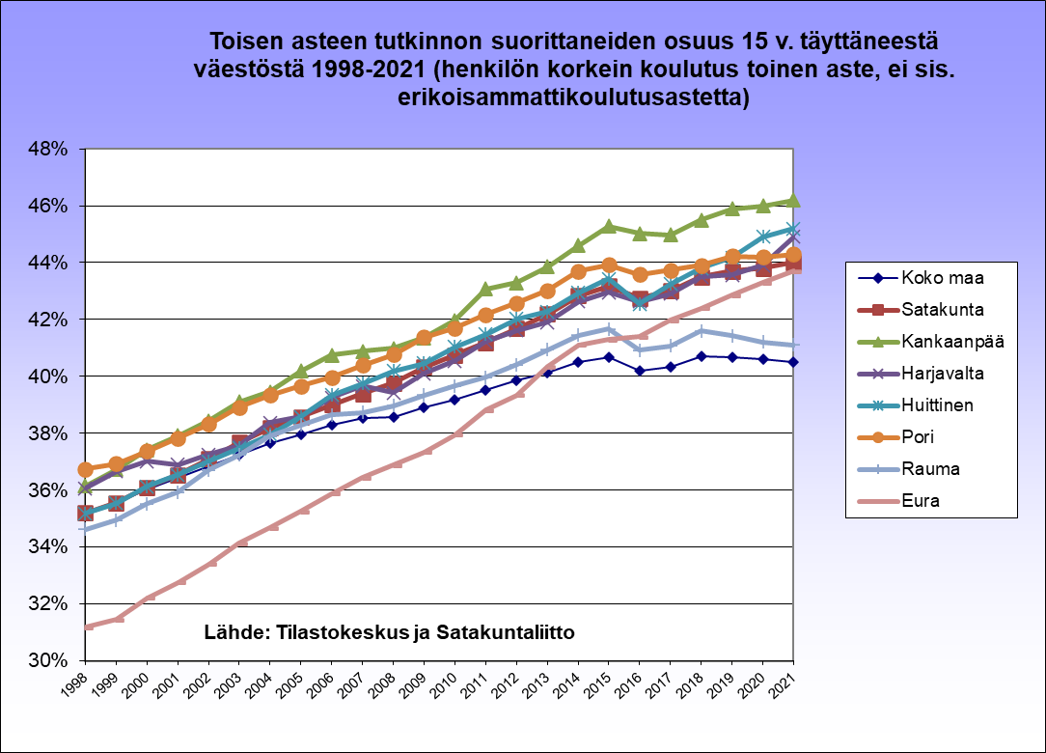
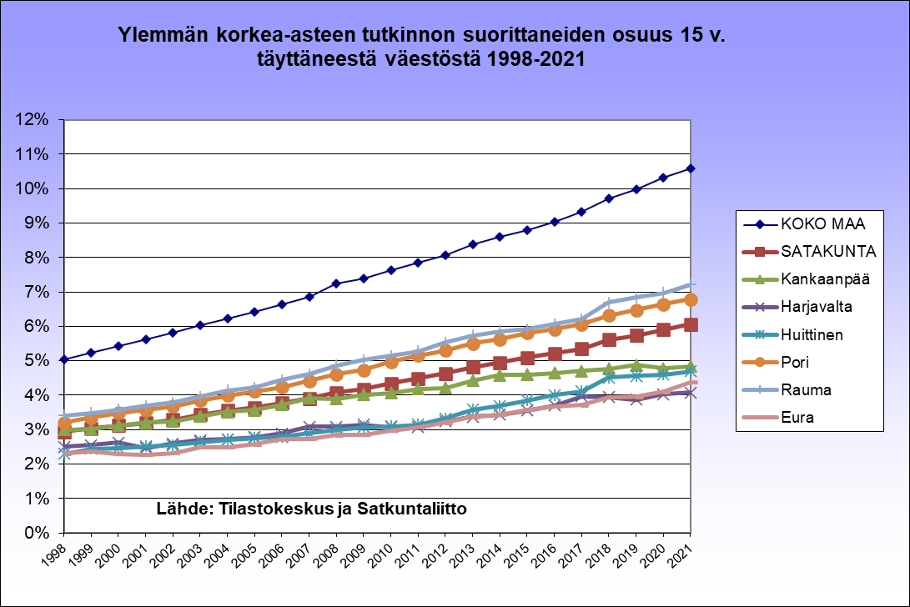
Koulutus
Tutkinnon suorittaneiden osuus v. 2021
Satakunta ja koko maa
Korkea-aste
yht. Satakunta 26,8 %
Koko maa 33,0 %

Slide 22
T&k-toiminta
V. 2021 Satakunnan t&k-toiminnan menot laskivat n. 7 % yrityssektorin panosten pudotuksen myötä (n. -9 %). Myös julkisella puolella, joka koostuu lähinnä korkeakouluista, menot alenivat (-4 %). Tehdyt tutkimustyövuodet kohosivat 3 % julkisella puolella, mutta yrityksissä kirjattiin selvää laskua (-7 %). Kokonaisuudessaan työvuodet alenivat 4 %. Sen sijaan toimintaan osallistuneen henkilöstön määrä pysyi Satakunnassa keskimäärin ennallaan, mutta kasvoi 8 % julkissektorilla, ja laski yrityksissä 5 %. Koko maassa t&k-menot ja -henkilöstö olivat molemmat 8 %:n nousussa. Satakunnan yritysten osuus t&k-menoista on 77 %, kun taas maassa keskimäärin osuus on 69 %.
Satakunnan osuus maamme t&k-toiminnasta on hyvin pieni asukaslukuun nähden. Väestöosuus on 3,9 % ja viennin 7,1 % v. 2021, mutta osuus maamme t&k-toiminnan menoista on vain 1 %. Julkisen ja korkeakoulusektorin osuus on ainoastaan 0,8 %! SAMK:n osuus AMK:n t&k-menojen budjettirahoituksesta on 1,7 %. Ulkopuolinen t&k-rahoitus mukaan luettuna osuus on 2,4 %. Koko maan yritysten t&k-toiminnan menoista Satakunnan osuus on kaikkiaan 1,2 %.
Satakunnan t&k-menot henkeä kohden ovat murto-osa maan keskiarvosta v. 2021, 363 € vs. 1350 €. Satakunnan lukema putosi edellisvuodesta, kun taas koko maan suhdeluku kohosi. Satakunta on 19 maakunnassa sijalla 14. V. 2019 seutukunnittain Porissa lukema oli 386 €, Raumalla 626 € ja Pohjois-Satakunnassa vain 16 € henkeä kohti. T&k/BKT oli Suomessa 3,1 % ja Satakunnassa 1 % (2020).

Slide 23
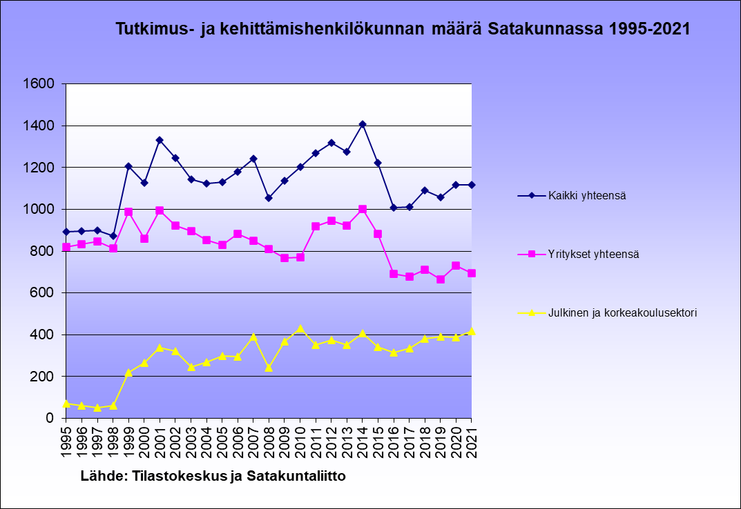
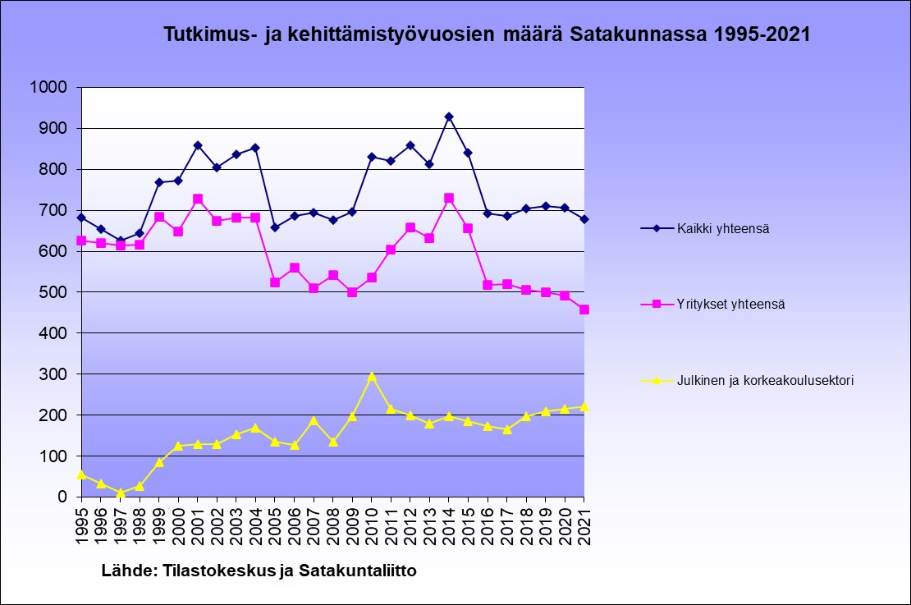
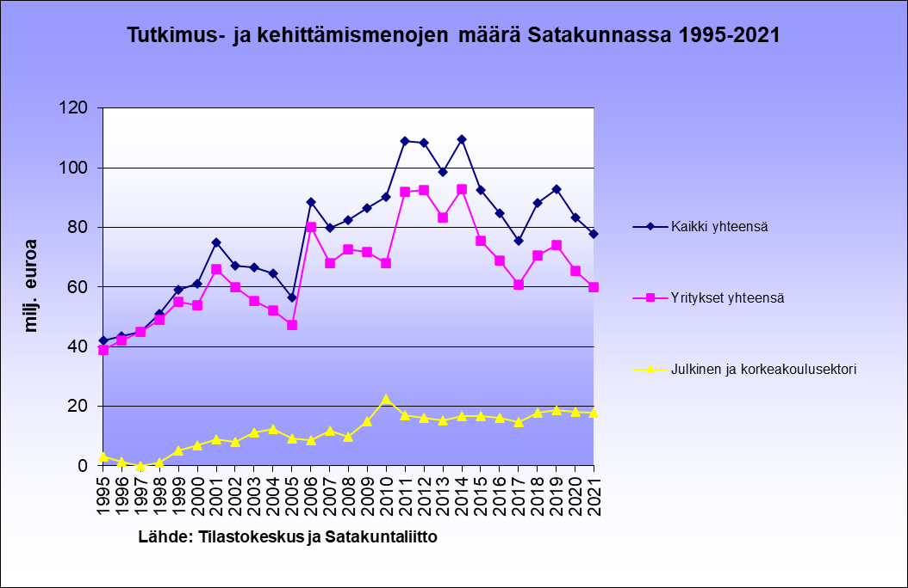
T&k-toiminta

Slide 24
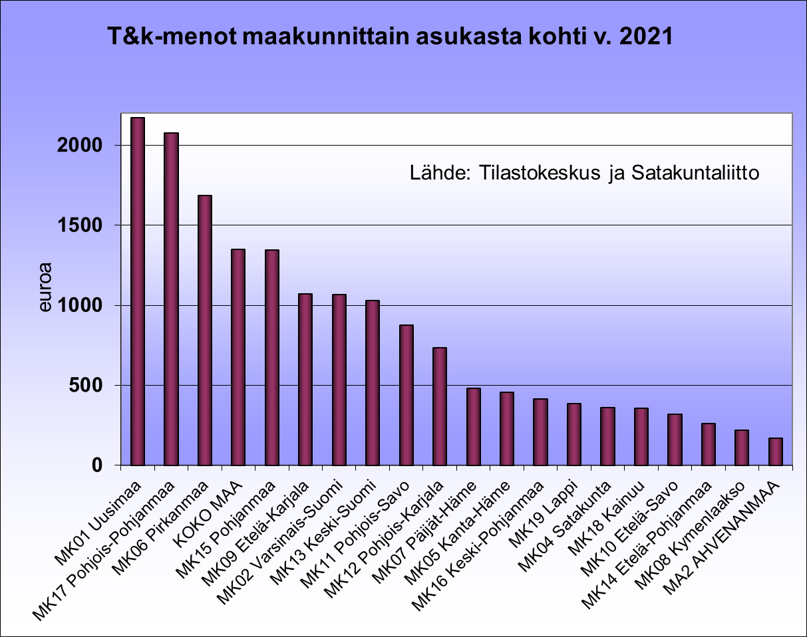
T&k-toiminta

Slide 25
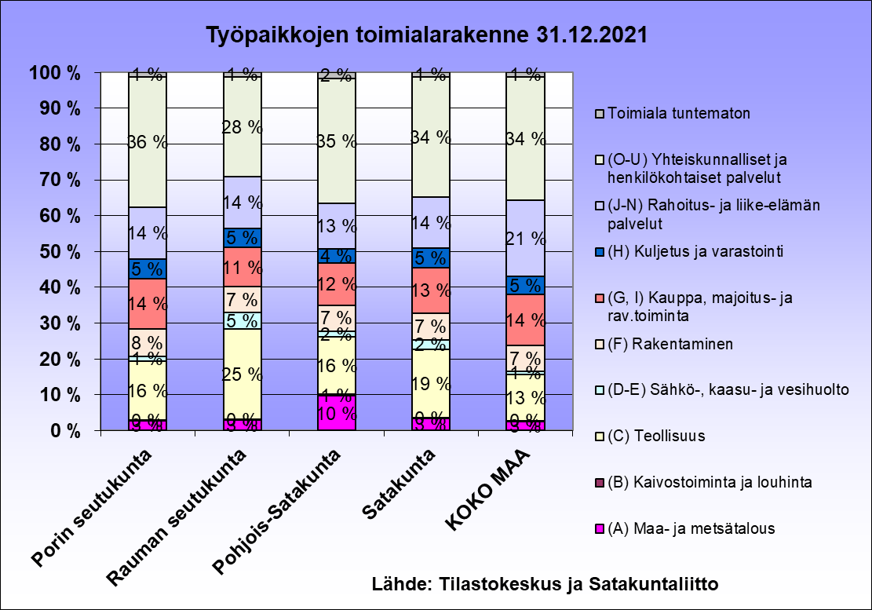
Työpaikkarakenne

Slide 26
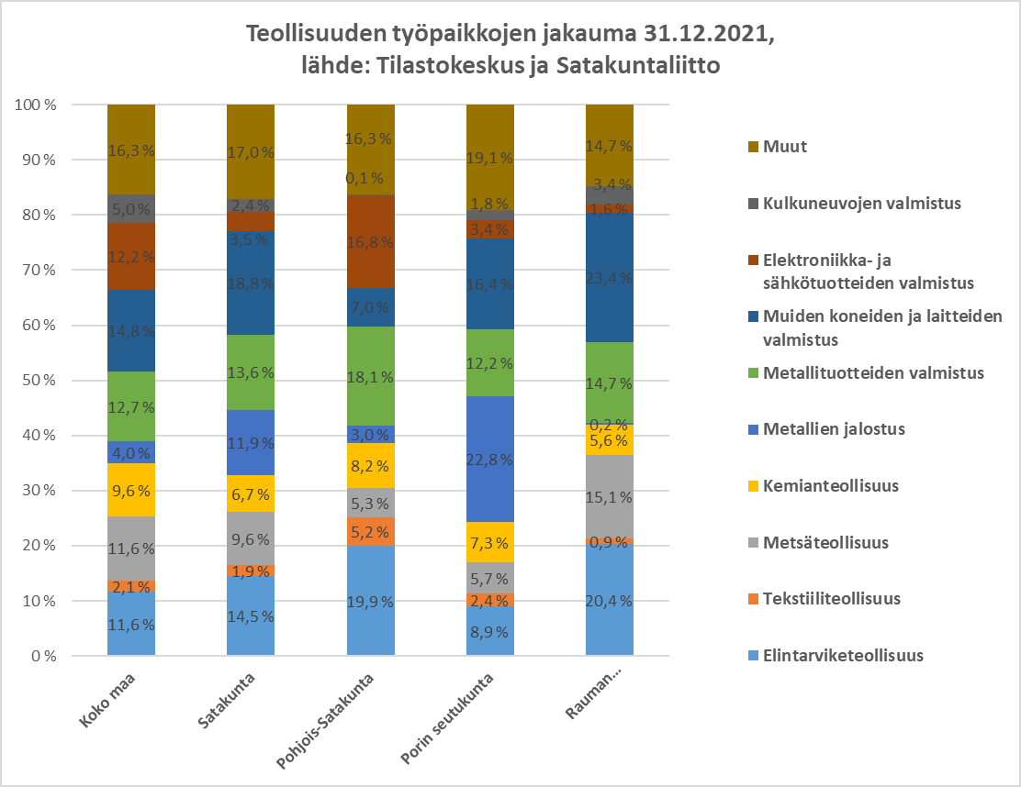

Slide 28
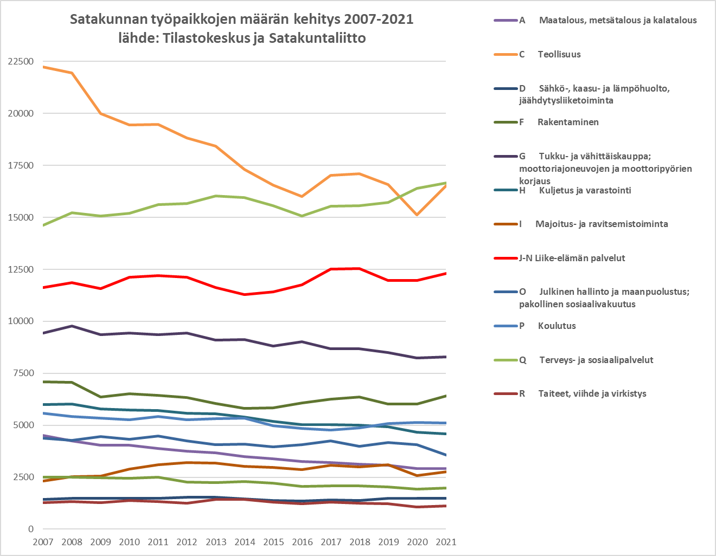
Työpaikkojen kehitys

Slide 29
Taloudellinen resilienssi eli muutosjoustavuus
Satakunnan ja sen seutukuntien taloudellista resilienssiä eli muutosjoustavuutta on analysoitu teollisen rakenteen monipuolisuutta ja eri toimialojen työpaikkojen osuutta kuvaavilla indekseillä. Tilastot ovat ajankohdalta 31.12.2021.
Satakunnan suurimmat toimialat ovat työpaikkamääriltään sosiaali- ja terveysalat (19,3 %), teollisuus (osuus 19,2 %) sekä tukku- ja vähittäiskauppa (9,6 %).
Niiden yhteenlaskettu osuus maakunnan työpaikoista on 48,2 %. Teollisuus on riskialttein johtuen mm. suhdanneherkkyydestä maailmantaloudelle, mikä välittyy viennin kautta aluetalouteen.
Teollisuuden osuus valtakunnalliseen keskiarvoon nähden (B-H) on 1,51, mikä tarkoittaa paitsi sen suurta osuutta, myös mahdollista aluetaloudellista riskiä. Sitä kuitenkin pienentää teollisuuden monipuolinen toimialarakenne.
Satakunnan teollisuuden rakenne on monimuotoinen.
  Teknologiateollisuuden osuus (kulkuneuvojen, koneiden ja laitteiden sekä elektr.- ja sähkötuotteiden valmistus, metallituotteiden valmistus, metallien jalostus) on korkein, 53 % valmistavan teollisuuden työpaikoista, mutta sen rakenne on monipuolinen.
  Metallien jalostus, metallituotteiden sekä koneiden ja laitteiden valmistus ovat selvät tukipilarit, sillä niiden osuus on 88 % metallialojen työpaikoista. Etenkin koneiden ja laitteiden valmistuksessa on monimuotoista valmistustoimintaa. Elintarviketeollisuuden osuus on 15 %, metsäteollisuuden 10 %, ja kemianteollisuuden 7 % valmistavan teollisuuden työpaikoista. (31.12.2021).

Slide 30
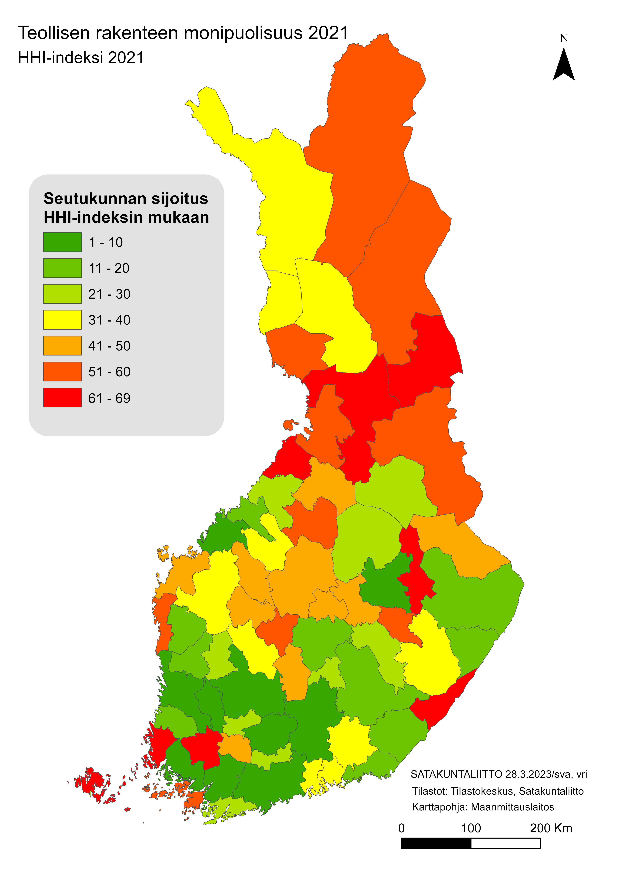
Vihreällä monipuolisimman teollisuuden
rakenteen (TOL C) seutukunnat,
punaisella heikoimmat (v. 2021),
Porin seutukunta sijalla 9,
Pohjois-Satakunta sijalla 13 ja
Rauman seutukunta sijalla 20
69 seutukunnan joukossa.
Maakunnittain Satakunta on sijalla 5
19 maakunnan joukossa.
Satakunnan resilienssi on melko vahva!

Slide 31
B-H-analyysi
Seutukuntien toimialat, joissa on suurimmat erot maan keskiarvoon (B-H >1,1), ja jotka ovat samalla merkittäviä työllistäjiä (osuus yli 1 %), 31.12.2021.
B-H (Balassa-Hoover) kertoo alueen
työpaikkojen osuuden verrattuna maan keskiarvoon, esim. B-H 2,00 tarkoittaa
kaksinkertaista osuutta.
Analyysillä voidaan löytää tärkeät toimialat, joiden osuus ja työpaikkamäärä ovat korkeat, mutta riski maailmantalouden vaihteluille esim. suuren vientiosuuden vuoksi on kohonnut. Se heikentää mahdollisesti alan resilienssiä, esim. jos tärkeä toimija joutuu vaikeuksiin.

Slide 32
Teollisuuden erikoistuminen, B-H Satakunta
B-H (Balassa-Hoover) kertoo Satakunnan osuuden verrattuna koko maan lukuun,
punaiset nuolet osoittavat Satakunnan tärkeät erikoistumisalat

Slide 33
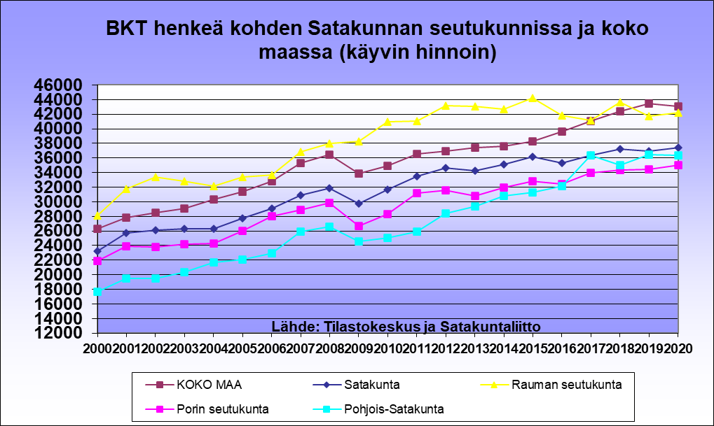
Aluetalous
Vuoden 2021 ennakkotietojen mukaan Satakunnassa reaalinen arvonlisäys kasvoi 2,0 % (nimellisesti 5,9 %, ero johtunee suurelta osin metallien hintojen noususta). Toimialoittain tarkasteltuna reaalinen arvonlisäys laski vuoden 2021 aikana edellisvuoteen verrattuna alkutuotannossa (-8,3 %) ja jalostuksessa (-0,3 %), mutta kasvoi palveluissa (4,0 %). Koko maassa vastaavat luvut ovat alkutuotannossa -4,5 %, jalostuksessa 3,2 % ja palveluissa 3,5 %. Kaikkiaan Suomen BKT kohosi reaalisesti 3,2 % ja nimellisesti 5,7 %.
Vuoden 2020 aikana Satakunnan BKT kasvoi 0,5 % (käyvin hinnoin ilman inflaatiokorjausta), mutta laski reaalisesti (edellisen vuoden 2019 hinnoin) 1,3 % vuoteen 2019 verrattaessa. Koko maassa BKT aleni vastaavasti 0,8 % käyvin hinnoin ja 2,2 % reaalisesti. Satakunnassa kehityksen taustalla vaikuttaa metsäteollisuuden arvonlisäyksen pudotus. BKT per capita kasvoi Satakunnassa v. 2020 nimellisesti 1,3 %, kun koko maassa se laski 1,0 %.
Seutukunnittain talous kasvoi v. 2020 ainoastaan Raumalla, 0,7 %, reaalisesti alkutuotannon, rakentamisen ja palveluiden nousun ansiosta. Metsäteollisuudessa kirjattiin suuri pudotus. Porin seutukunnassa laskua kirjattiin 2,3 %, mutta nimellinen nousu oli 0,9 %, selityksenä metallien hinnat. Palvelut ja alkutuotanto kasvoivat. Pohjois-Satakunnassa reaalinen BKT supistui 2,8 %. Arvonlisäys laski teollisuudessa, muuten kirjattiin kasvua.

Slide 34
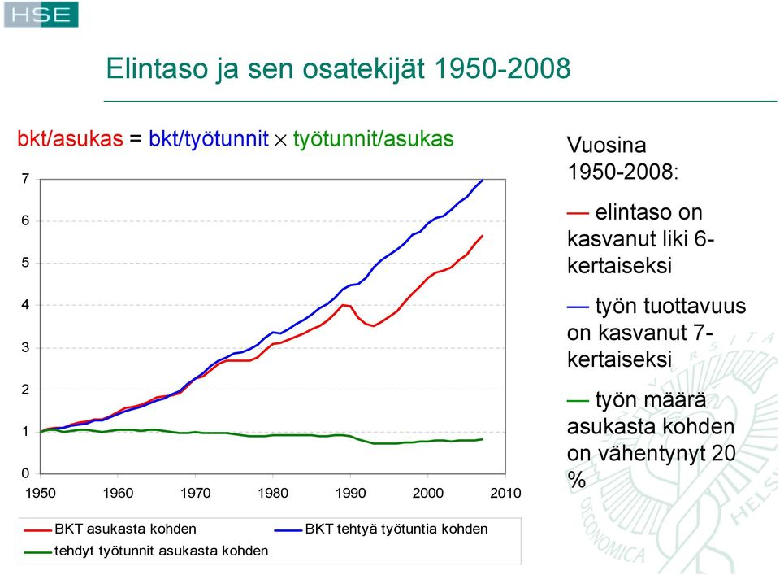
Kansantalous, työn tuottavuus
Lähde: Pohjola 2014

Slide 35
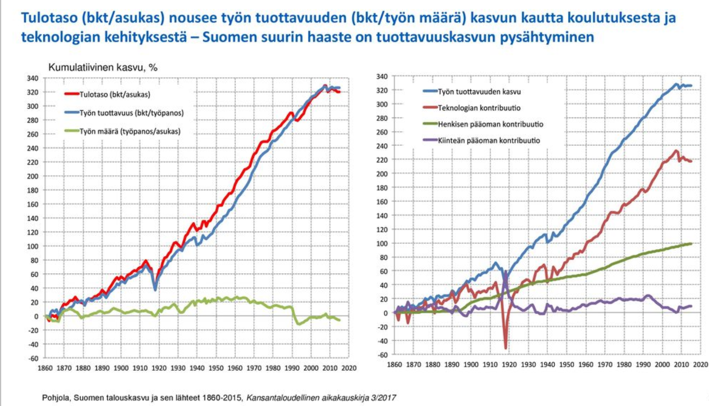
Kansantalous, työn tuottavuus

Slide 36
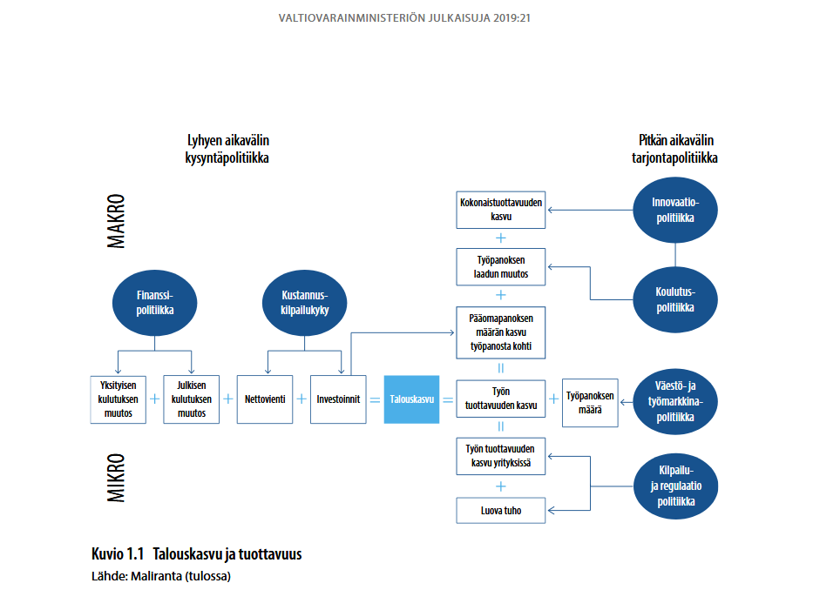
Kansantalous, työn tuottavuus
Talouden kasvu on keskeisin hyvinvoinnin kohenemisen lähde. Tuottavuus ei ole kaikki kaikessa, mutta pitkällä tähtäimellä kansantalouden kyky kohentaa elintasoa ja elämän laatua riippuu lähinnä vain työn tuottavuudesta, sillä työntekijöiden keskimääräinen työ-tuntimäärä ei voi olla miten suuri hyvänsä (Krugman, 1994)
Kokonaistuottavuudella tarkoitetaan sitä osaa arvonlisäyksen kasvusta, jota ei voida selittää tuotantopanosten (työ, pääoma) kasvulla.
Taloustieteen nobelisti Solow on osoittanut,
että Yhdysvaltain talous kasvoi henkeä kohti
lasketun BKT:n mukaan vuosittain keskimäärin 1,64 % ajanjaksolla 1890–1995, josta
aineettoman pääoman osuus oli 0,55 %, 0,17 % aiheutui työvoiman kasvusta ja loput
n. 0,92 % teknisen kehityksen aiheuttamasta tuottavuuden kasvusta.

Slide 37
Aluetalous, työn tuottavuus
Arvon-lisäys sisältää palkat, voitot, vuokrat ja poistot yms. eriä. Toimialoit-taisten arvon-lisäysten summasta muodos-tuu BKT.
Arvonlisäys sisältää palkat, voitot, vuokrat ja poistot yms. eriä. Toimi-aloittaisten arvonlisäysten summasta muodostuu BKT.

Slide 38
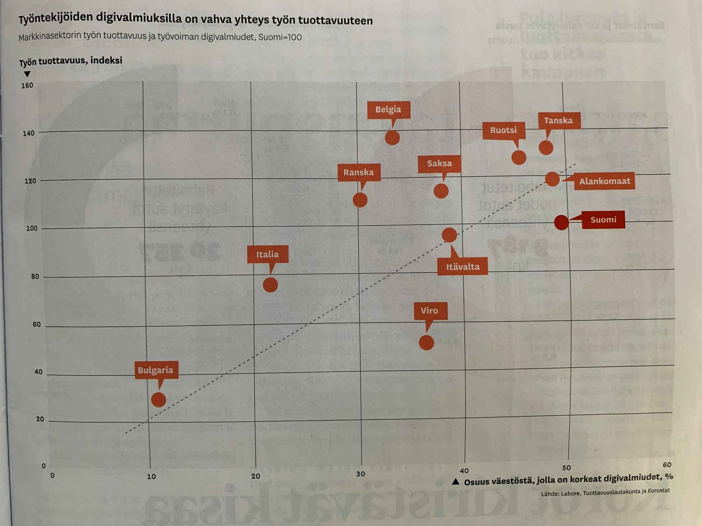

Slide 39
Uusimaa
Lähde: Merit Economics

Slide 40
Lähde: Merit Economics

Slide 41
Lähde: Merit Economics

Slide 42
Lähde: Merit Economics

Slide 43
Lähde: Merit Economics

Slide 44

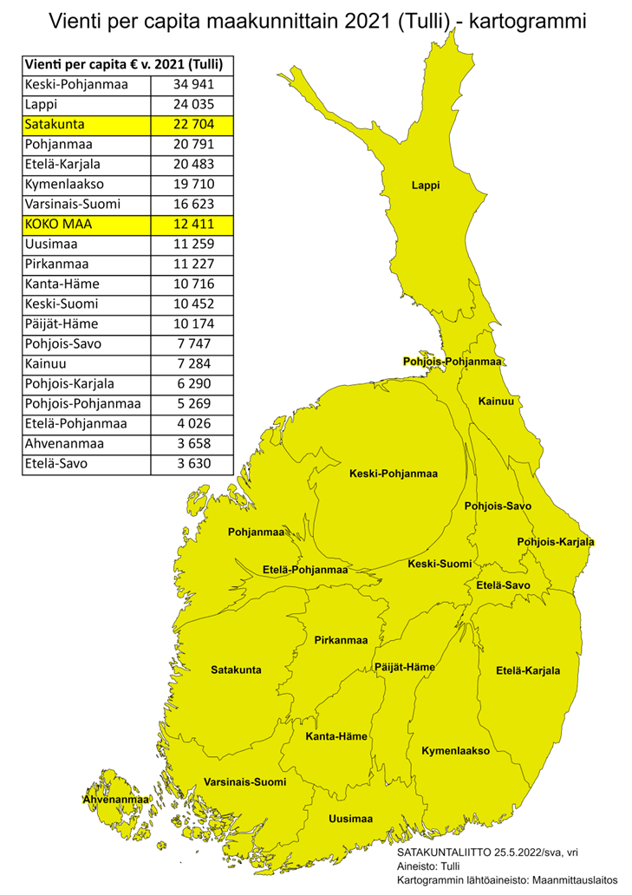
satakunnaN vahvuuksia
Satakunnan teollinen rakenne on maan monipuolisimpia:
  Porin sk maan 9., Pohjois-Satakunta 13. ja Rauman sk
  20. monipuolisin teollisuuden henkilöstössä Suomen 69 seutukunnan joukossa
  (kartassa vihreällä monipuolisimmat ja punaisella yksipuolisimmat teolliset rakenteet, v. 2021)
Satakunnan avoimuusindeksi (vienti Tullin mukaan/BKT) on
maan korkeimpia: 49 % (koko maa 24 %, v. 2020)
Satakunnan viennin arvo maakunnista 4. korkein v. 2021 (Tulli,
arvo n. 4,9 mrd. €), osuus Suomen viennistä 7,1 % (väestöosuus 3,9 %).
Satakunnan osuus maan teollisuuden työpaikoista on korkea, 5,5 %;
liikevaihdosta osuus on 4,9 % ja toimipaikoista 5,8 % (v. 2021). Sata-
kunta tuottaa Suomen sähköstä 24 % (2021). OL3:lla osuus yli 40 %!
Satakunnan kilpailukyky pysynyt suhteellisen hyvänä vv. 2011-20:
  Viiden osatekijän mittaristo, joka kuvaa seutukunnan kykyä tuottaa BKT:tä
  (työn tuottavuus, koulutusaste, työllisyysaste, teollisuus, yritysdynamiikka):
  Rauman seutukunta on sijalla 5 (69 seutukunnan joukossa), Porin seutukunta sijalla 15 ja
  Pohjois-Satakunta sijalla 52 (BKT/capita silti tulosta selvästi parempi).
Rauman seutukunnan BKT/capita on 9. korkein v. 2020. Satakunnan
jalostuksen arvonlisäys per capita on 3. korkein 19 maakunnasta (v. 2021).
Tilastokeskus ja Tulli 2023
27.11.2019
28.3.2023

Slide 45
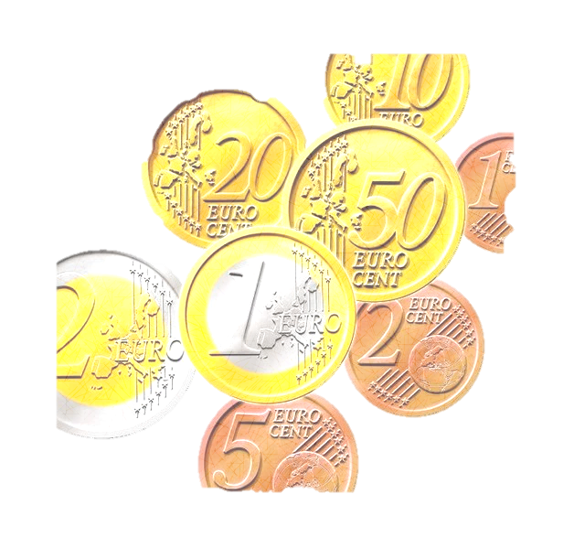
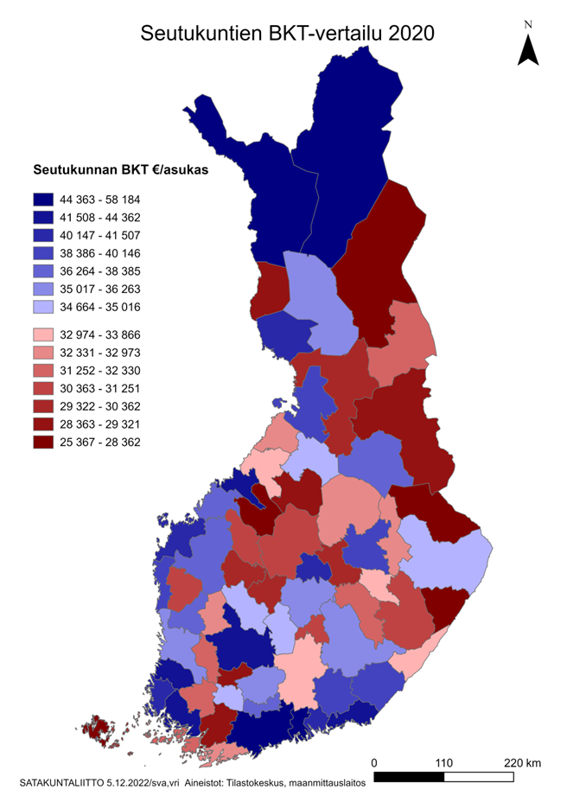
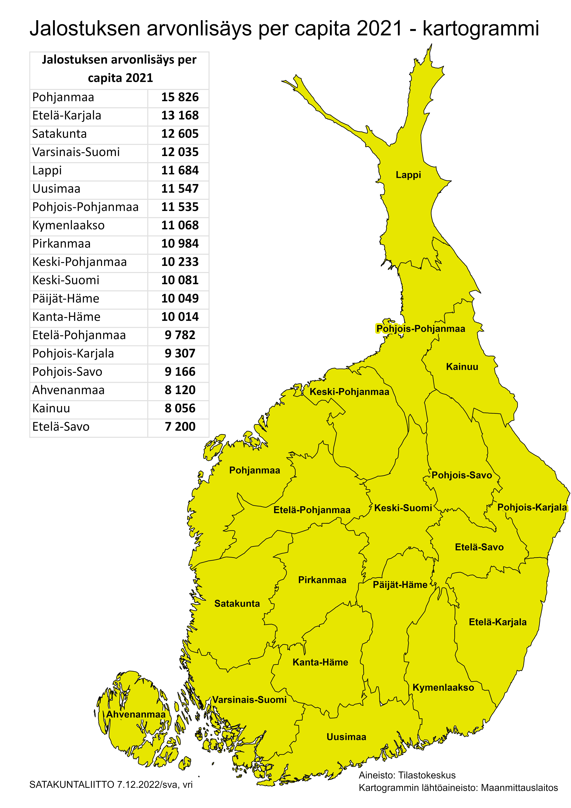
Satakunnan aluetalous
Satakunnan jalostuksen arvonlisäys (BKT) per capita on v. 2021 Suomen 19 maakunnasta 3. korkein
Investointien arvon kehitys jalostuksessa
2010-2020
Satakunta: 19 %
Koko maa: 15 %
BKT per capita Suomen 69 seutukunnassa
Rauman seutukunta on sijalla 9,
Porin seutukunta sijalla 30 ja
Pohjois-Satakunta sijalla 25.
Satakunnassa BKT per capita on
10. korkein (2020) 19 maakunnasta.
Teollisuuden viennin arvon kasvu 2000-2021
Satakunta: -3 %
Koko maa: 31 %
Vienti/capita 3. korkein maakunnista (2021)!
Tilastokeskus ja Satakuntaliitto
BKT:n kasvu 2020 (nimell.)
+0,5 %
V. 2021 ennakkotiedot,
arvonlisäyksen nimellinen kasvu:
Satakunta 5,9 %,
Koko maa 5,7 %
Satakunta
+0,5 %
Rauman seutukunta
Porin seutukunta
+0,9 %
Oheinen kartogrammi kuvaa maakuntien kokoa suhteessa jalostuksen arvon-lisäykseen per capita
-1,9 %
Pohjois-Satakunta
Suomi keskimäärin
-0,8 %
7.12.2022
Notes:
18.1.2017 muutettu teollisuuden viennin kasvuprosentit. Nyt kyseessä on valmistava teollisuus (TOL C), aiemmin kyseessä oli ns. koko teollisuus sisältäen myös energiantuotannon ja kaivostoiminnan (TOL BCD). 4.9. päivitetty teollisuuden viennin kasvu v. 2016 luvulla ja lisätty vienti/capita. 8.12.2017 ja 13.12.2018 päivitetty BKT ja investoinnit

Slide 46

satakunnaN BKT henkeä kohden
Satakunnan BKT henkeä kohden on 19 maakunnasta 10. korkein (37 386 €) v. 2020, kasvua 1,3 % edellisvuodesta. Merkittävää on viennin hyvin suuri osuus siitä, yli puolet. Koko maassa BKT/capita laski 1,0 %.
Sijaluku pysyi ennallaan edellisvuoteen verrattuna. Satakunnassa reaalinen BKT per capita aleni 0,6 %. Koko maassa se laski 2,3 %. Rauman seudulla kasvu oli 1,3 %. Porin seudulla se tippui 1,6 % ja Pohjois-Satakunnassa 1,2 %.
Rauman seutukunnan sijaluku nousi muutaman pykälän, sillä rakentamisen ja palveluiden arvonlisäys kasvoi. Metsäteollisuudessa tuotanto laski selvästi paperikoneen lakkautuksen myötä. Metallialat kasvoivat vähän. Porin seutukunnassa sijaluku nousi, sillä arvonlisäys kasvoi alkutuotannossa, teknologiateollisuudessa, rakentamisessa ja palveluissa. Pohjois-Satakunnan sijoitus pysyi ennallaan. Arvonlisäys laski teollisuudessa, mutta muuten kirjattiin kasvua.
BKT per capita Suomen 69 seutukunnassa
Rauman seutukunta on sijalla 9,
Porin seutukunta sijalla 30 ja
Pohjois-Satakunta sijalla 25.
Sinisellä mediaania
korkeammat seutukunnat
(sijat 1-35), punaisella
matalammat (sijat 36-70)

Slide 47
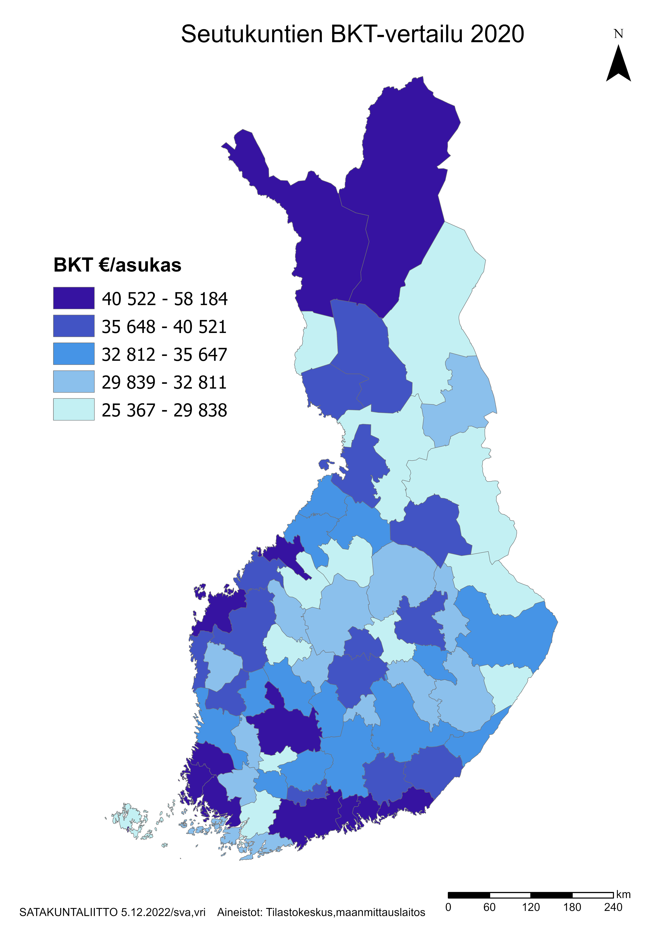

Slide 48
Jalostuksen (teollisuus, energia ja rakentaminen) arvonlisäys per capita vuonna 2021 (ennakkotieto) on Satakunnassa 3. korkein 19 maakunnasta (eli tavallaan BKT per capita jalostuksen, eli teollisuuden, energiantuotannon ja rakentamisen osalta).
Tämä kuvaa Satakunnan vahvaa kykyä tuottaa korkean jalostusarvon tuotteita, joita menee runsaasti myös vientiin. Siten Satakunta on kokoaan suurempi hyvinvoinnin tuottaja Suomessa.

Slide 49
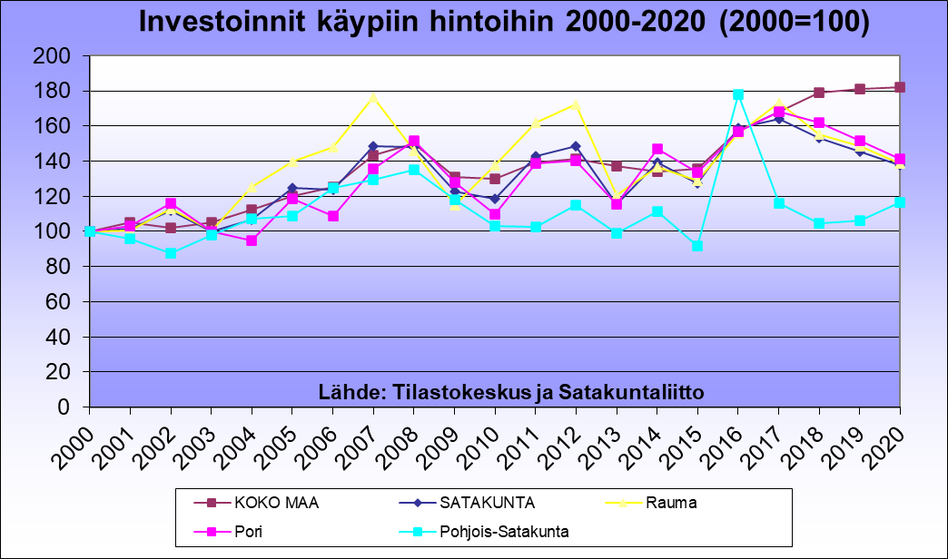
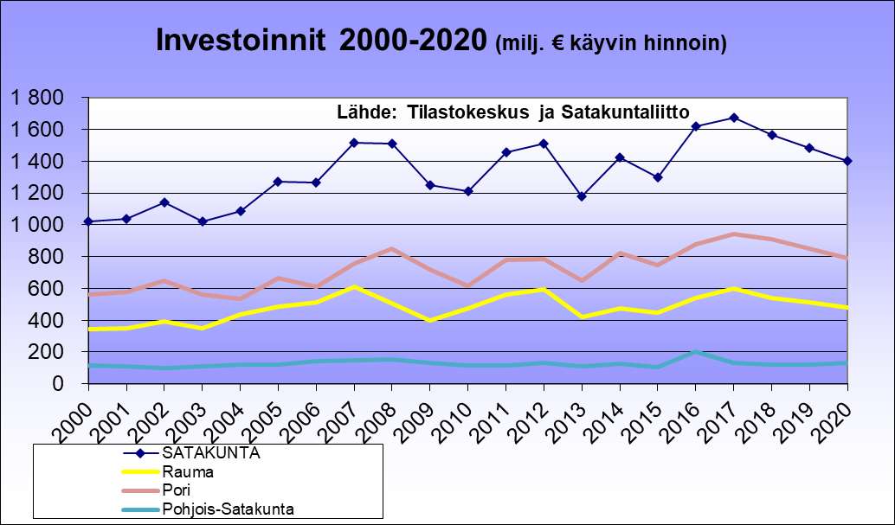
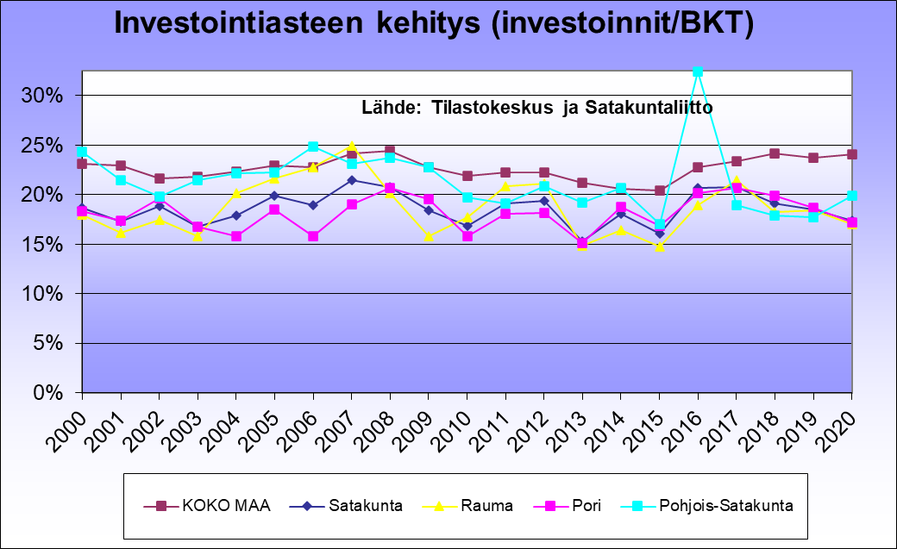
Aluetalous, investoinnit
Vuosien 2010-2020 välinen investointien kasvu:
Satakunta +16 %, koko maa +40 %, kuitenkin
jalostuksen investoinnit +19 %, koko maa 15 %.
Pohjois-Satakunta -46 % (jalostuksen investoinnit)
Porin seutukunta +100 % (jalostuksen investoinnit)
Rauman seutukunta -27 % (jalostuksen investoinnit)

Slide 50
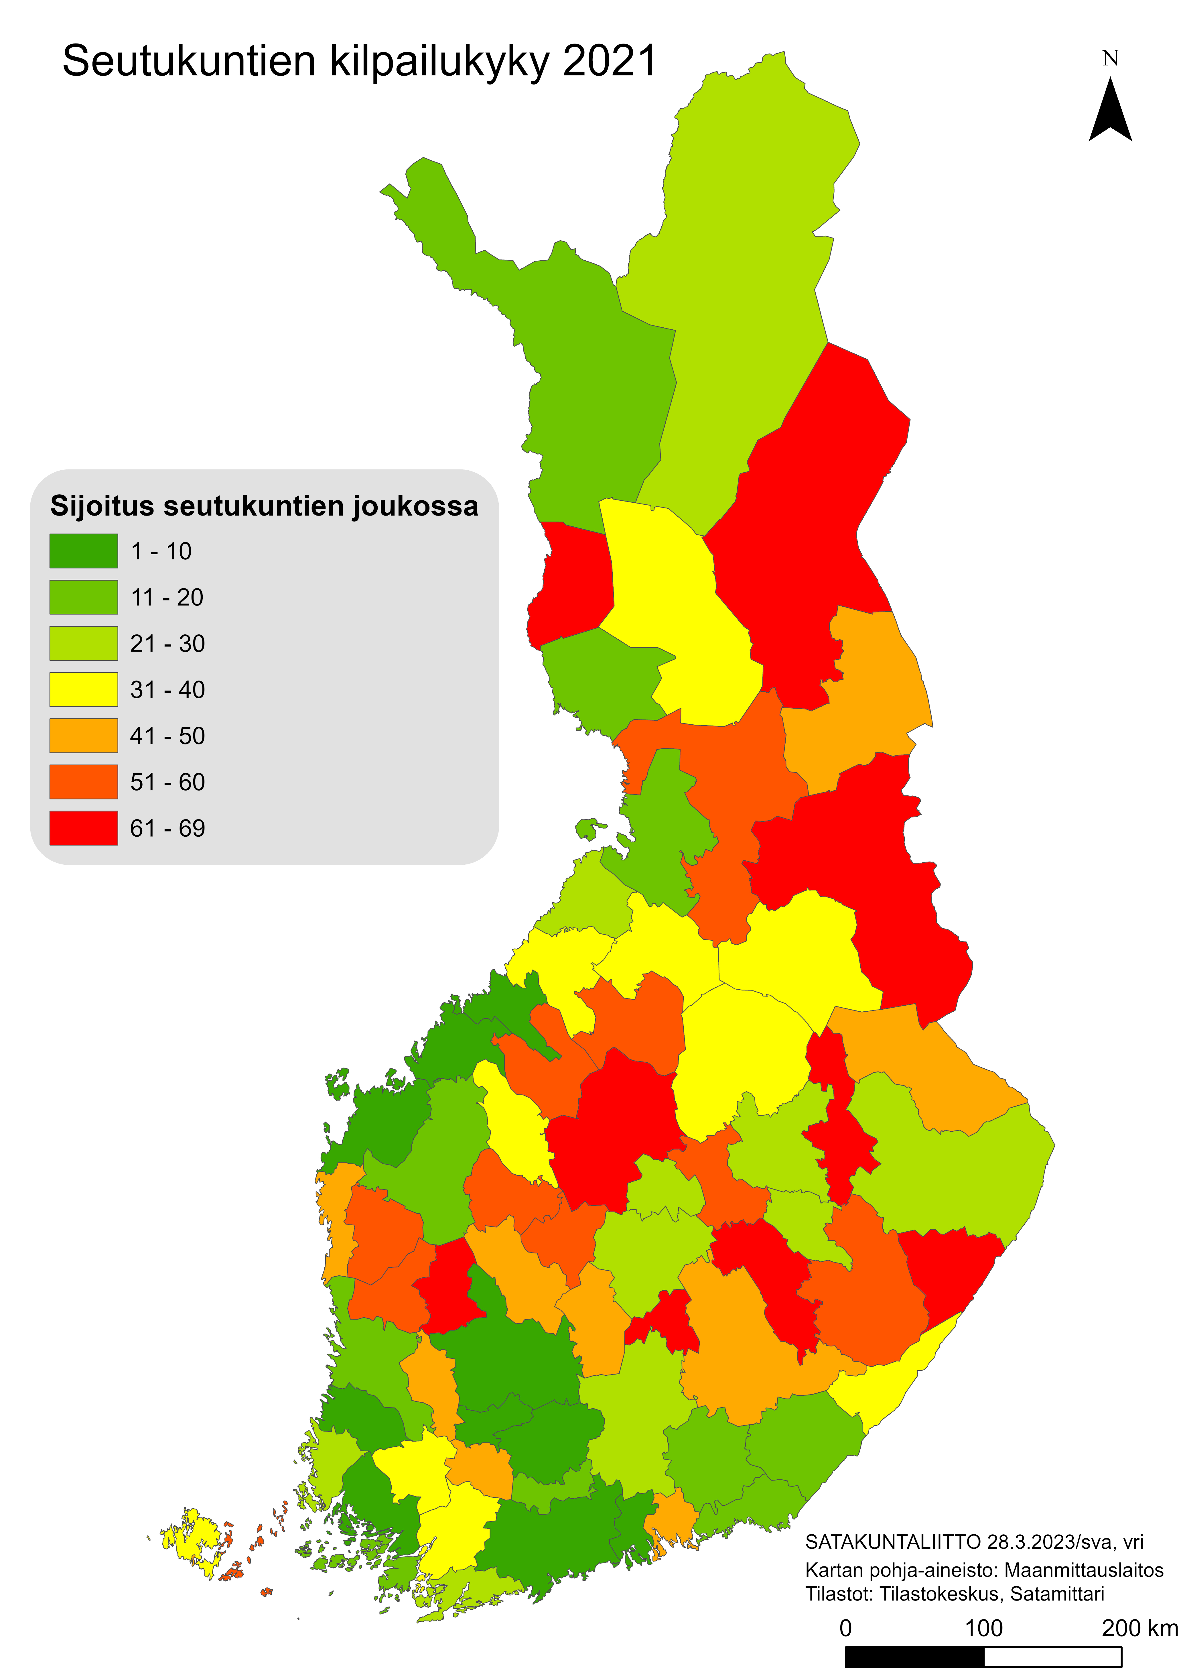
Suomen seutukuntien kilpailukyky vuonna 2021: viiden tekijän mittaristo (seutukuntia 69 kpl). Muuttujat ovat
työn tuottavuus (liikevaihto/henkilötyövuosi),
työllisyysaste,
koulutustaso (korkeakoulutettujen osuus),
yritysdynamiikka (aloittaneet ja lopettaneet/yrityskanta) ja
teollisuusvaltaisuus (teollisuuden osuus liikevaihdosta).
Ne kuvaavat karkeasti alueen kykyä luoda arvonlisäystä eli BKT:tä. Satakunnasta Porin ja etenkin Rauman seutukunta menestyvät mainiosti. Pohjois-Satakunnan BKT/capita on silti selvästi parempi kuin mittari antaa olettaa. Suluissa on sijoitus v. 2011 (v. 2020 alkaen ei enää tietoja innovatiivisuudesta, kuten aiempina vuosina):
Rauman seutukunta on sijalla 7 (7),
Porin seutukunta on sijalla 13 (14) ja
Pohjois-Satakunta sijalla 52 (47)

Slide 51
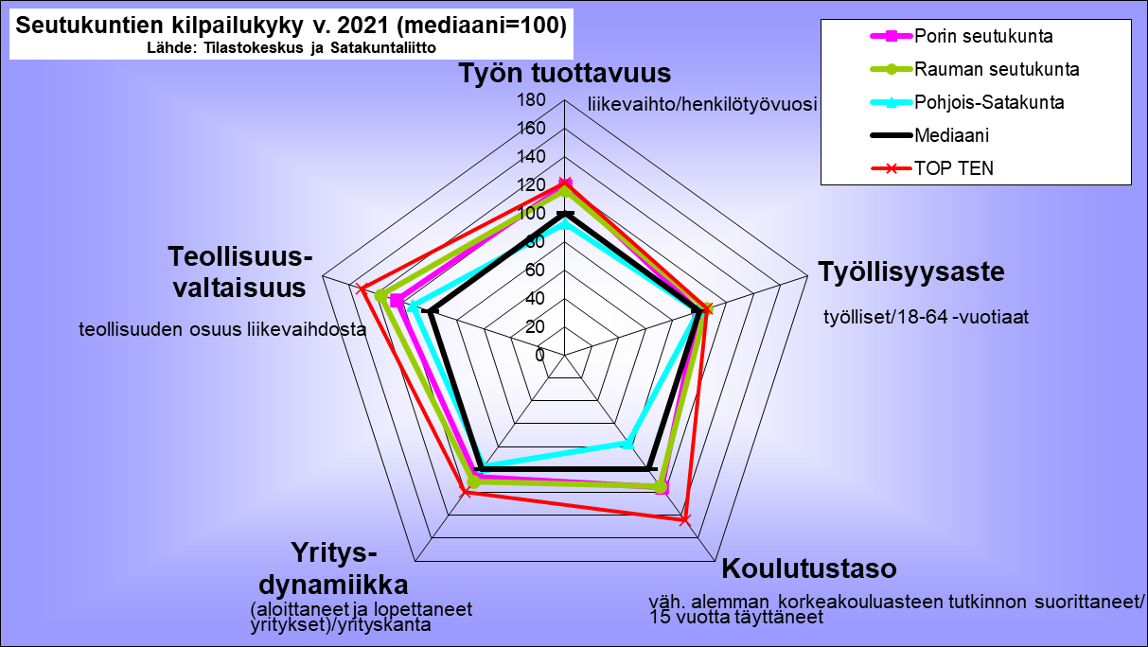
Seutukuntien kilpailukyky 2021
Satakunnan seutukuntien sijoittuminen osatekijöittäin
Teollisuus ja tuottavuus vahvoja (sijalukuja 69 seutukunnan joukossa)

Slide 52
satakunnaN vahvuuksia: vIENTI
Satakunnan avoimuusindeksi
(vienti Tullin mukaan/BKT) on maan korkeimpia): 49 %, koko maa 24 % (2020)
Satakunnan viennin arvo on maakunnista
neljänneksi korkein v. 2021 (Tulli);
osuus Suomen viennistä on 7,1 % (väestöosuus 3,9 %). Satakunnan viennin kasvu oli 22,9 % vuoden 2021 aikana (koko maa 19,9 %). 1-6/2022 vientiosuus jo 7,8 %!
Viennin arvo/capita on 3. korkein!
(v. 2021 tiedot, Tulli).
Satakunnan satamien osuus Suomen viennistä tonneissa on 10,4 % ja tuonnista 8,6 % (yht. 9,5 %), kun väestöosuus on 3,8 % (v. 2022). Esim. viennissä osuus on lähes kolminkertainen väestöosuuteen nähden.
Tilastokeskus ja Tulli

Slide 53

vIENTI VAHVuutena
Tilastokeskus ja Tulli
Satakunnassa henkeä kohti laskettu vienti on lähes kaksinkertainen maan keskiarvoon verrattuna ja ohittaa useat väestönkasvun maakunnat.
Vuonna 2021 arvo kasvoi edelleen.

Slide 54
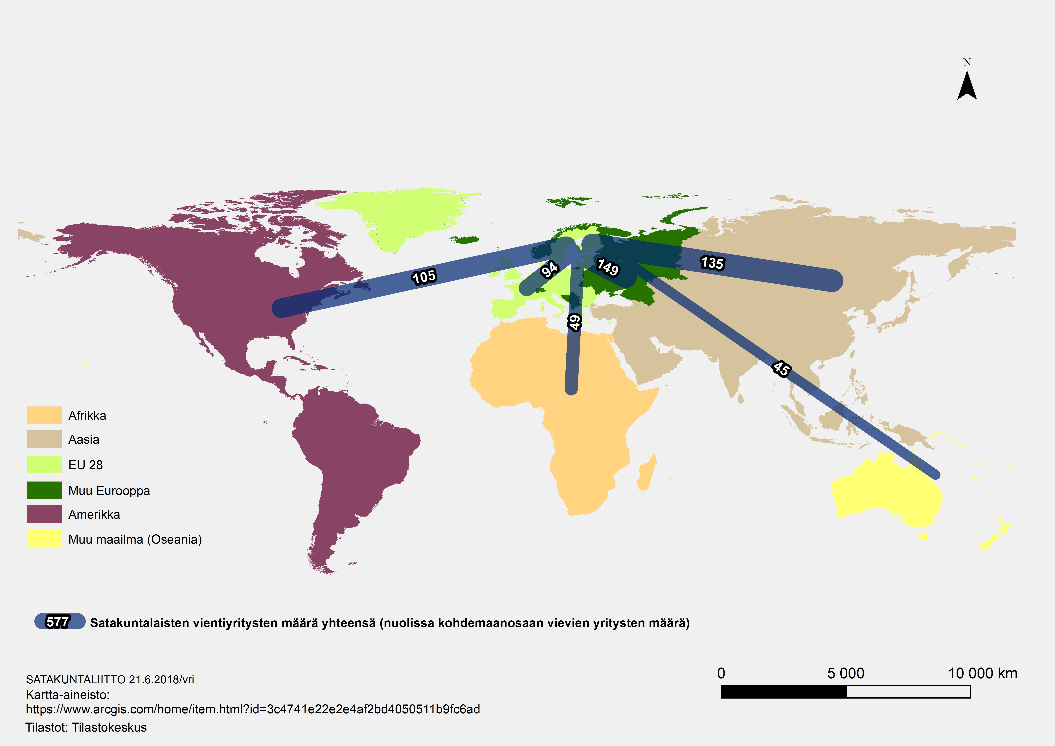
satakunnaN vahvuuksia: vIENTI
Tilastokeskus 2018

Slide 55
satakunnaN SUURIMMAT TYÖNANTAJAT 2021
Tilastokeskus

Slide 56
seutukuntien SUURIMMAT TYÖNANTAJAT 2021
Tilastokeskus

Slide 57
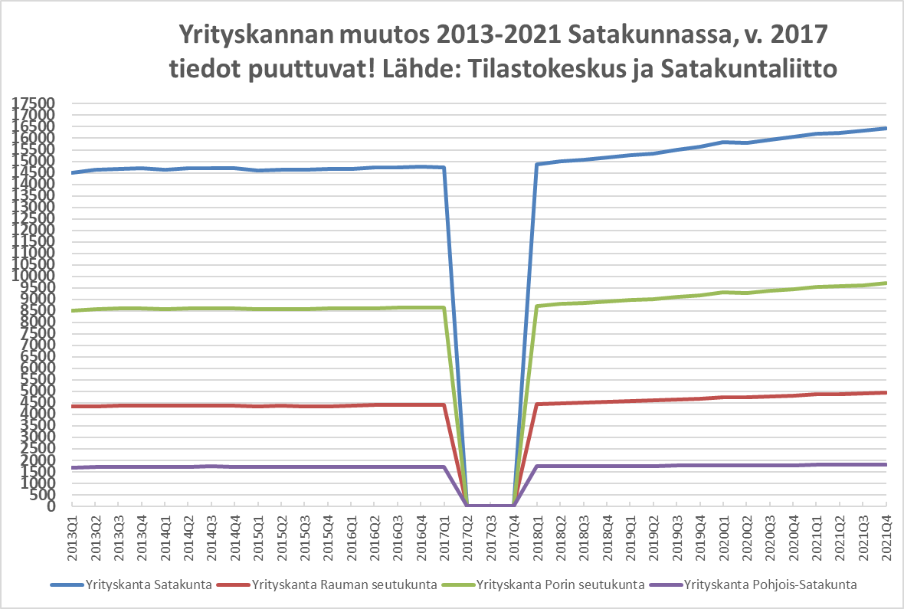
satakunnaN yrityskanta
Tilastokeskus

Slide 58
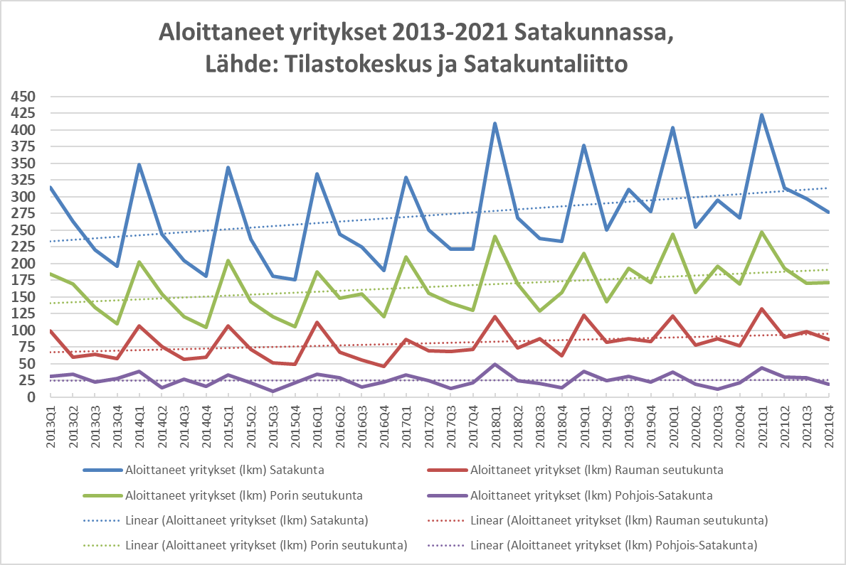
satakunnaN yrityskanta
Tilastokeskus
Katkoviiva kuvaa trendiä kuviossa

Slide 59
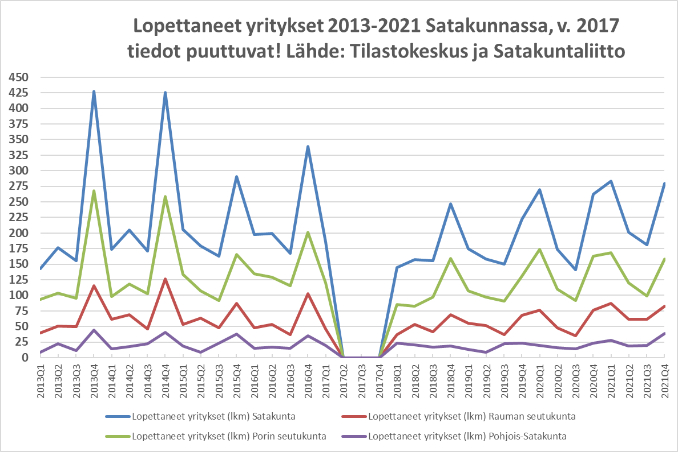
satakunnaN yrityskanta
Tilastokeskus

Slide 60
satakunnaN yrityskanta: kasvuyritykset
Tilastokeskus

Slide 61
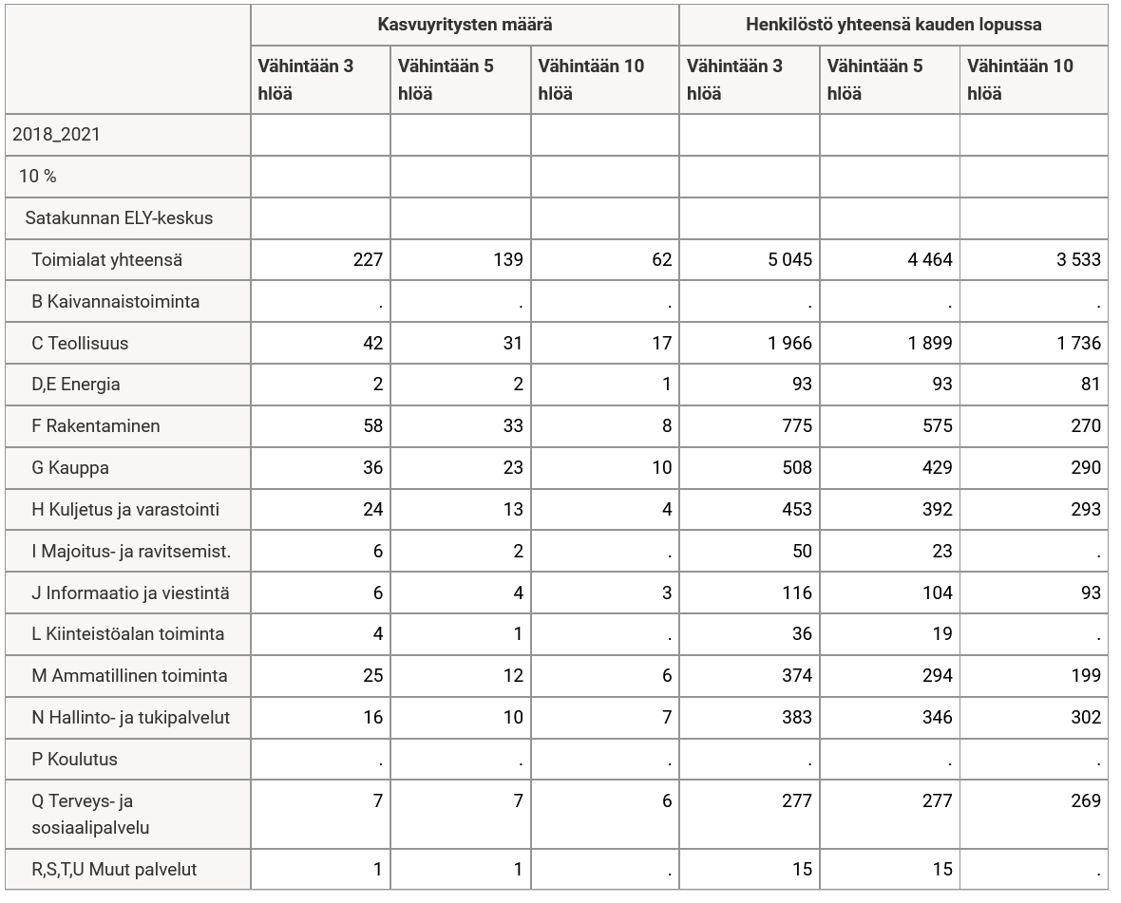
Tilastokeskus

Slide 62
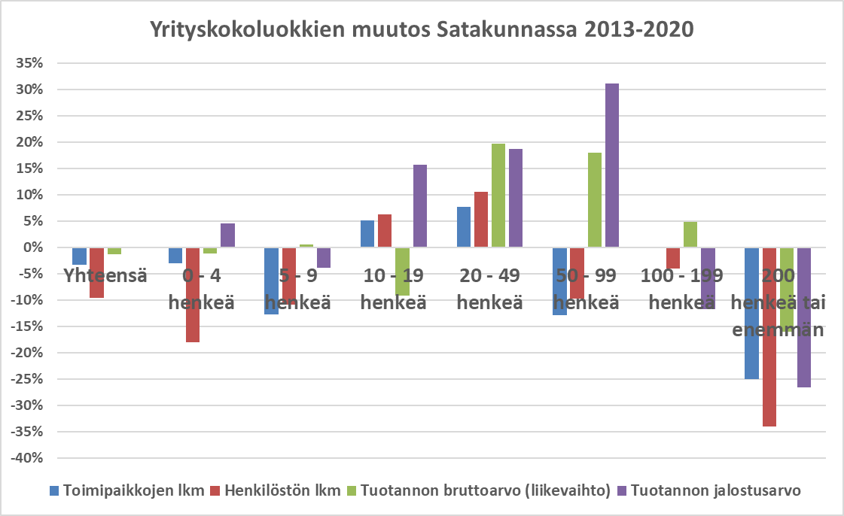
satakunnaN yritysten kasvu
Tilastokeskus

Slide 63

satakunnaN NOUSUTRENDEJÄ 2010-2021
112,3 %
Yksityiset SOTE-palvelut
64,5 %
Liikevaihdon kasvu yli
toimialojen keskiarvon
2010-2021*
Automaatio- ja robotiikka-klusteri
46,3 %
Sähkö- ja elektroniikkateollisuus
*Kyseessä suurimmat päätoimialat
karkealla jaolla.
38,6 %
Liike-elämän palvelut
Toimialat keskimäärin 15,7 %
Teollisuus keskimäärin 6,1 %
38,5 %
Metallien jalostus
Satakunnassa on runsaasti nousevia aloja ja rakenteellisia vahvuuksia, joilla on vaikutusta alueen talouskasvuun.
Tilastokeskus 2022
34,8 %
Elintarviketeollisuus
33,4 %
Rakentaminen
29,3 %
Tukku- ja vähittäiskauppa
26,2 %
Pori-Huittinen-teollisuusvyöhyke
23.1.2023

Slide 64


satakunnaN ja koko maan liikevaihdon jakauma

Slide 65

TEOLLISUUDEN SUHDANNEKUVA satakunnassa
Teollisuus tuotti Satakunnassa liikevaihtoa v. 2021
7,0 miljardia € ja vientiä 4,6 miljardia €
Satakunnan teollisuus maksoi
palkkoja maakunnassa v. 2017
836 miljoonaa €
Teknologiateollisuuden viennin arvon kasvu 2000-2021
Satakunta: 116 %
Koko maa keskimäärin: 51 %
Teknologiateollisuuden
vienti +37,7 % (1-6/2022 vs. 1-6/21)
Teollisuudessa tehtiin Satakunnassa v. 2021
17 007 hlötyövuotta
TEOLLISUUDEN kärkialoja tällä hetkellä
Liikevaihdon kasvu tammi-kesäkuu 2022
Metallien jalostus
45,7 %
Jalostuksen (TOL 05-43)
arvonlisäys/asukas
Rauman seutu 7.,
Porin seutu 25., ja
Pohjois-Satakunta 31.
(69 seutukuntaa, 2020)!
Maakunnittain 3. sija (19:stä) v. 2021
Teollisuus on tuottavaa: arvonlisäys/työtunti Satakunnassa, teollisuuden top 5 v. 2020:
Energiatuotanto 102 €/työtunti
Kemiallinen metsäteollisuus 72 €/työtunti
Metallien jalostus ja metallituotteiden valmistus 64 €/työtunti
Koneiden ja laitteiden valmistus 61 €/työtunti
Kemianteollisuus 59 €/työtunti
Toimialat keskimäärin 43 €/työtunti
33,0 %
Metallituott. valm.
Metsäteollisuus
30,9 %
25.11.2022

Slide 66
TEOLLISUUDEN SUHDANNEKUVA satakunnassa
Oheinen kartogrammi kuvaa maakuntien kokoa suhteessa jalostuksen tuottamaan arvonlisäykseen henkeä kohden. Satakunta on sijalla 3 (v. 2021)!
Satakunnassa on toiseksi eniten teollisuuden toimipaikkoja väkilukuun nähden
(6,1 per 1000 as., koko maa 4,1)!
Valmistava teollisuus tuotti Satakunnassa liikevaihtoa v. 2021
7,0 miljardia € ja vientiä
4,6 miljardia €
Teollisuudessa tehtiin Satakunnassa v. 2021
17 007 hlötyövuotta
Tilastokeskus ja Satakuntaliitto 2022
Teknologiateollisuuden viennin arvon kasvu
2000-2020 (koko teollisuus suluissa)
Satakunta: 89 % (30 %)
Koko maa keskimäärin: 37 % (29 %)
TEOLLISUUDEN kärkialoja tällä hetkellä
Liikevaihdon kasvu tammi-kesäkuu 2022
45,7 %
Teollisuus on tuottavaa: arvonlisäys/työtunti Satakunnassa, teollisuuden top 5 v. 2020:
Energiatuotanto 102 €/työtunti
Kemiallinen metsäteollisuus 72 €/työtunti
Metallien jalostus ja metallituotteiden valmistus 64 €/työtunti
Koneiden ja laitteiden valmistus 61 €/työtunti
Kemianteollisuus 59 €/työtunti
Toimialat keskimäärin 43 €/työtunti
Metallien jalostus
Metsäteolli-
suuden vienti
+37,3 % ja
teknologia-
teollisuuden
+37,7 %!
(1-6/2022
vs. 1-6/2021)
Metallituotteiden valm.
33,0 %
Metsäteollisuus
30,9 %
5.12.2022

Slide 67



TEKNOLOGIATEOLLISUUs satakunnassa
Teknologiateollisuus tuotti Satakunnassa liikevaihtoa v. 2021
4,7 miljardia € ja
vientiä
2,6 miljardia €
(osuus 56 % teollisuuden viennistä)
Teknologiateollisuus tarjosi Satakunnassa 8543 työpaikkaa v. 2021
(osuus 50 % teollisuudesta ja 11 % kaikista työpaikoista)
Teollisuuden arvonlisäys, yht. 1,56 mrd. €, 2020
Teknologiateollisuus 52 % (868 milj. €) osuus koko maasta 5,1 %, kun väestö-osuus 3,9 %
Tilastokeskus ja Satakuntaliitto 2022
Teknologiateollisuus on tuottavaa, arvonlisäys/työtunti Satakunnassa v. 2020:
Metallien jalostus ja metallituotteiden valmistus 64 €/työtunti
Koneiden ja laitteiden valmistus 61 €/työtunti
Metalliteollisuus keskimäärin 61 €/työtunti
Toimialat keskimäärin 43 €/työtunti
Metallien jalostus ja metallituott. valm.
463 milj. €; 53 %
Koneiden ja laitteiden valmistus
326 milj. €; 37 %
Sähkö- ja elektroniikkateollisuus
50 milj. €; 6 %
Kulkuneuvojen valmistus
30 milj. €; 3 %
5.12.2022

Slide 68
Satakunnan teollinen rakenne
23.1.2023

Slide 69

AUTOMAATIO- JA robotiikka-ala (RoboCoast) satakunnassa
Satakunnassa toimii n. 52 puhtaasti
automaatio- ja robotiikka-alaan keskittyvää yritystä
Automaatio- ja robotiikka-alan ydinyritykset tuottivat liikevaihtoa v. 2021
392 milj. €
HUOM! Luvut ovat minimiarvioita. Koko yli sadan organisaation klusterin liikevaihto ja työllistävyys ovat korkeampia. Klusteri sisältää myös tekoälyyn keskittyvät yritykset.
Automaatio- ja robotiikka-alan ydinyritykset maksoivat palkkoja Satakunnassa v. 2017
56 milj. €
Tilastokeskus ja Satakuntaliitto 2022
Automaatio- ja robotiikka-alan ydin-yrityksissä tehtiin Satakunnassa v. 2021
1289 henkilötyövuotta
Liikevaihdon kasvu 2010-2021
64,5 %
Toimialat keskimäärin 15,7 %
Teollisuus keskimäärin 6,1 %
Henkilöstön kasvu 2010-2021
Robocoast 1-6/22 vs.
1-6/21:
Liikevaihto -10,5 %
Henkilöstömäärä +5,9 %
Automaatio- ja robotiikka-alan kasvu on ollut merkittävää ja sillä on potentiaalia alueen talouskasvuun.
87,6 %
Toimialat keskimäärin 1,0 %
Teollisuus keskimäärin -8,6 %
Palkkasumman kasvu 2010-2017
61,4 %
Toimialat keskimäärin 9,6 %
Teollisuus keskimäärin 0,0 %
5.12.2022

Slide 70



AUTOMAATIO- JA robotiikka-ala (RoboCoast) satakunnassa
Tilastokeskus ja Satakuntaliitto 2022
29.11.2022

Slide 71

AUTOMATION AND robotiCS (robocoast) IN satakunTa
There are ca. 52 companies purely focused on
automation and robotics in Satakunta
Automation and robotics industries created turnover in Satakunta in 2021
392 million €
Turnover 2010-2021
The figures shown in this graph are minimum estimates. The whole cluster consists of over 100 companies and organisations in Satakunta area. Also companies involved in artificial intelligence are included.
Amount of payroll paid in automation and
robotics industries in Satakunta in 2017
56 million €
Statistics Finland and Regional Council of Satakunta 2021
Trend of turnover of Robocoast (red), manufacturing industry on average (grey) and companies in total (green) in Satakunta
Automation and robotics industries
employed in Satakunta in 2021
1289 specialists
Growth of turnover 2010-2021
64,5 %
Companies on the average 15,7 %
Manufacturing industry on average 6,1 % %
Growth of personnel 2010-2021
The growth of automation and robotics has been very significant and it has contributed to the vitality of the whole region
87,6 %
Companies on the average 1,0 %
Manufacturing industry on average -8,6 %
Growth of payroll 2010-2017
61,4 %
Companies on the average 9,6 %
Manufacturing industry on average 0,0 %
6.5.2022

Slide 72


AUTOMATION AND robotiCS (robocoast) IN satakunTA
Robocoast 1-6/22 vs. 1-6/21:
Turnover -10,5 %
Personnel -5,9 %
Statistics Finland and Regional Council of Satakunta
1.12.2022

Slide 73


Mineraaliklusterin vaikuttavuus
(kaivostoiminta, metallien jalostus sekä kaivos-, louhinta- ja rakennuskoneiden valmistus )
Joonas Hokkanen, Heikki Savikko, Heini Koutonen,
Heikki Rannikko, Tomi Rinne, Minna Pirilä
Suomen mineraaliklusterin kilpailukyky- ja vaikuttavuustutkimus
12.5.2020

Slide 74

Mineraaliklusterin vaikuttavuus
(kaivostoiminta, metallien jalostus sekä kaivos-, louhinta- ja rakennuskoneiden valmistus )
Satakunnassa mineraaliklusterin osuus kokonaistuotoksesta kerrannaisvaikutuksineen on noin viidesosa,
arvonlisäyksestä noin kuudesosa ja
työllisyydestä noin kahdeksasosa.
Joonas Hokkanen, Heikki Savikko, Heini Koutonen,
Heikki Rannikko, Tomi Rinne, Minna Pirilä
Suomen mineraaliklusterin kilpailukyky- ja vaikuttavuustutkimus
12.5.2020

Slide 75


RUOKA-ala satakunnassa (Maatalous, elintarviketeollisuus ja -kauppa sekä ravitsemispalvelut)
Knuuttila ja Vatanen (LUKE 2017): Selvitys ruokaketjun merkityksestä kansantaloudelle ja alueille
Ruoka-ala tuotti Satakunnassa v. 2014 välitöntä arvonlisäystä
405 milj. € ja välillisesti
101 milj. €, osuus yht. 7,5 % alueen BKT:stä
Satakunnan ruoka-ala maksoi
veroluonteisia maksuja v. 2014 yht.
119 milj. €
Elintarviketeollisuuden liikevaihdon kasvu 2010-2021
Satakunta: 34,8 % (kaikki alueen yritykset keskim. 15,7 %)
Satakunnan osuus alkutuotannon ja elintarviketeollisuuden tuotoksen arvosta on 6,5 % v. 2019 (väestöosuus 3,9 %).
Ruoka-ala työllisti v. 2014 välittömästi
11 612 hlö, välillisesti 1 589 hlö,
Osuus työllisistä yht. 12,9 % (maan keskiarvo 11,7 %)
Ruoka-ala toimialoittain
Välitön työllisyys, Arvonlisäys,
työllistä milj. €
Maatalous
Elint.teollisuus
4515
72
Satakunnan osuus
Suomen ruoka-alan
työllisistä on 4,6 % ja
arvonlisäyksestä 4,4 %
(väestöosuus 4,1 %). (2014)
Osuus elintarvike-teollisuuden liike-vaihdosta on 7,2 %, henkilöstöstä 7,4 % ja toimipaikoista 5,4 %. (2018)
Ruoka-alan välittömät veroluonteiset maksut
Palkansaajaverot maakuntaan 36 milj. €
Palkansaajaverot valtiolle 15 milj. €
Yritysverot maakuntaan 8 milj. €
Yritysverot valtiolle 14 milj. €
Työnantajan SOTU-maksut 46 milj. €
Kaikki yhteensä 119 milj. €
Elint.tukkukauppa
2573
175
Tilastokeskus ja Satakuntaliitto 2018
Elint.vähitt.kauppa
265
18
1939
63
Ravitsemispalvelut
2319
63
22.10.2022

Slide 76

4.5.2018

Slide 77





Matkailuala satakunnassa
Matkailutoiminnassa on merkittävä potentiaali työllistävään ja osallistavaan talouskasvuun.
Satakunnan majoitusliikkeissä yöpyi v. 21
366 021
matkailijaa
Yöpymiset matkan tarkoituksen mukaan (v. 2020)
© Ari Karppinen & Saku Vähäsantanen 2019
(Satakunta +17,5 %, koko maa +22,1 % (2021 vs. 2020))
Matkailutulo Satakunnassa vuonna 2018 oli 323 milj. €
Tästä välitöntä matkailutuloa (yritysten liikevaihtoa)
233 milj €
ja kerroinvaikutusta
90 milj. €
Työhön liittyvät yöpymiset,
35,3 %
92%
8%
Tilastokeskus 2021
kotimaisia
ulkomaisia
Koko maa: työ 70,5 %,
vapaa-aika: 29,5 %
Matkailu työllisti Satakunnan yrityksissä
1913 henkilöä
Välittömiä matkailualan työpaikkoja 1571 ja kerroinvaikutuksen kautta syntyneitä 342

Slide 78

Yöpymisten kehitys
Tilastokeskus 2022

Slide 79



Satakunta – region with strong manufacturing and export
GDP per capita 2019: Blue sub-regions are
in positions 1-35, reds are in 36-70.
The bluer, the higher is the ratio.
Value added of
secondary production
per capita is
^{3nd} highest
among Finland´s 19 regions (2021)
Share of Employees in Manu-facturing and Energy Industry 2021
of Finland 5,8 % (17446 employees)
(share of population 3,9 %)
Share of Turnover of Manu-facturing and Energy Industry 2021
Satakunta: 53 % (8,2 bn €)
Finland on average: 36 %
GDP per capita among Finland´s 69 sub-regions in 2019:
The Rauma Region is 9th highest,
The Pori Region 30th and
The Northern Satakunta Region 25th.
Statistics Finland and Regional Council of Satakunta
Satakunta´s Share of Total
Export of Finland 2021
Satakunta: 7,1 % (4,9 bn €), 4th highest
Share of Population: 3,9 %
Value Added in Manufacturing, Total 1,56 bn €
Export of Companies/GDP 2020
Satakunta: 49 %
Finland on average: 24 %
Metals, Machinery and Offshore 55 %
Growth of Export of Metal, Machi-nery and Offshore Industry in 2000-21: Satakunta: +116 %
Finland on average: +51 %
Forest Industry 12 %
Food Industry 11 %,
Chemicals 8 %
others 13 %, 2020
Growth of Investments in secondary production 2010-20:
Satakunta +19 %
Finland on average +15 %
23.1.2023

Slide 80

Satakunnan profiili

Slide 81

SATAKUNTA Suomen talouden vahva osa
  Satakunnan osuus Suomen viennistä on 7,1 % (vrt. väestöosuus 3,9 %, 2021). Viennin arvo
  on neljänneksi suurin 19 maakunnasta (Tulli). Aitoa tuottavuutta: viennin rakenne on erittäin
  hyödykepainotteinen.
  Ulkomaankaupan vahvuutta kuvaava avoimuusindeksi (vienti/BKT, 2020) on 49 %, kaksinkertainen maan keskiarvoon (24 %) verrattuna. Vienti henkeä kohden on 19 maakunnasta 3. korkein (2021). Jalostuksen (teoll., energia ja rak.) arvonlisäys henkeä kohden on maakunnista 3. korkein (2021).
  Satakunnan osuus Suomen teollisuuden työpaikoista on 5,5 %, eli vajaat 1,5 kertaa väestöosuus (2021). Osuus on 5,8 % ml. energiantuotanto. Satakunnan teollinen rakenne on maan monipuolisimpia.
  Satakunnan osuus Suomen perusmetallien ja metallituotteiden tuotoksesta on 14,3 %. Elintarvike-, metsä-, konepaja- ja energiateollisuuden osuus on myös selvästi väestöosuutta suurempi, 5,3 %-6,9 %. Valmistavan teollisuuden osuus BKT:stä on 22,4 %, joka on maan keskiarvoa (16,5 %) korkeampi (2020).
  Satakunnan satamien osuus Suomen viennistä on 10,4 % ja tuonnista 8,6 % (yht. 9,5 %), kun väestöosuus on 3,8 % (2022). Esim. viennissä osuus on lähes kolminkertainen väestöosuuteen nähden.
  Em. seikkojen ansiosta Satakuntaan sijoittaminen edesauttaa koko Suomen hyvinvointia
    Teollisuudella on merkittävä asema hyvinvoinnin luomisessa pienessä maassa
    Teollisuuden työn tuottavuus on keskimäärin palvelualoja huomattavasti korkeampi
    Satakunnan elinkeinoelämä rahoittaa oman maakunnan ohella koko Suomen hyvinvointia vahvan teollisen perustan ja sen kautta syntyvän vientiylijäämän ansiosta.
    Siten investoimalla Satakuntaan koko maa hyötyy!
Tilastokeskus 2022 Satamaliitto 2023

Slide 82

Suomen talouden vahva osa:
SATAKUNNAN positiivinen rakennemuutos
  Yritykset uskovat Satakuntaan: tulevat investoinnit ovat miljardiluokkaa. 2010-20 jalostuksen investoinneissa kasvua ,
  kun koko maassa vastaavasti nousua
  Teknologiateollisuuden viennin arvon kasvu 2000-21:
  Satakunta , koko maa
  Automaatio- ja robotiikka-alan liikevaihto , henkilöstö +65 % (2010-21)
  Metallien jalostuksen liikevaihdon kasvu 1-6/2022
  – Teollisuuden liikevaihto Porissa ja sen lähikunnissa
  Satakunnassa,
  koko maa vastaavasti (1-6/2022 vs. 1-6/ 2021)
+19 %
Satakunnassa useat päätoimialat ovat kasvaneet nopeasti vuosien 2020-21 koronakriisin jälkeen.
+15 %
+116 %
+51 %
Tilastokeskus 2022
+88 %
+65 %
+46 %
Satakunnan ELY-keskus 2020
+35 %
+30 %
+28%

Slide 83
Työvoiman kysynnän ja osaamistarpeiden näkymät (joulukuu 2022)
TE-toimistoon ilmoitettuja uusia avoimia työpaikkoja oli vuonna 2021 ennätysmäärä vuodesta 2006 alkavassa tilastoinnissa. Tänä vuonna työvoiman kysyntä on edelleen kasvanut ja lokakuun loppuun mennessä uusia työpaikkoja oli avautunut jo enemmän kuin koko viime vuonna yhteensä.
Työnantajien kokemat rekrytointiongelmat ovat vuoden 2020 jälkeen jälleen yleistyneet (IV/2021-III/2022 54 %, v. 2021 42 %, v. 2020 36 %, v. 2019 42 %, v. 2018 36 %).
Työvoiman saatavuusongelmat koskettavat laajasti eri ammattialoja. Viimeisimmän ammattibarometrin mukaan eniten työvoimapula-ammatteja oli terveydenhuollossa ja sosiaalialalla. Myös muiden palvelualojen ammateissa pula työvoimasta on yleistynyt. Lisäksi rakentamisen ja teollisuuden ammattialoilla on edelleen vaikeuksia osaavan työvoiman saatavuudessa. Arviot on tehty syyskuussa 2022.
Voimakkaassa kasvussa oleva automaatio- ja robotiikka-ala ei löydä tarvitsemaansa korkeakoulutettua työvoimaa, sähkö- ja automaatioinsinööreistä on Satakunnassa pulaa.

Slide 84

1-6/2022 Satakunta 61 %, koko maa 53 %

Slide 85





Slide 86

86

Slide 87


Slide 88


Slide 89


Slide 90


Slide 91

satakunnaN SEUTUKUNTIEN VAHVUUKSIA
Tilastokeskus 2019
Porin seutukunta
Rauman seutukunta
• vahva resilienssi (teollisuuden monipuolisuus
Suomen 9. paras 70 seutukunnasta)
• metallien jalostus sekä kone- ja laitevalmistus
vahvoja vientialoja
• teollisten investointien kasvu ripeää
• metallien jalostus vahvassa vedossa
• AUTOMAATIO- JA ROBOTIIKKA kovaSSA NOSTEESSA
• BKT per capita Suomen 9. korkein,
kilpailukyky maan kärkeä
• runsaasti monipuolista ja tuottavaa Vientiteollisuutta
etenkin metsä-, konepaja- ja meriteollisuudessa
• vahva elintarvikeketju
• hyvin merkittävä energian tuottaja
• meriteollisuus kasvussa
Seutukuntien resilienssi,
Sijaluvut (vihreä parempi, punainen heikompi)
Seutukuntien BKT/capita
Sijaluvut (sininen parempi, punainen heikompi)
Pohjois-Satakunta
• talouskasvu nopeaa 6/2021-3/2022
• Korkea BKT per capita suhteessa alueen kokoon
• monipuolinen teollinen rakenne
• valtakunnallisesti merkittäviä toimijoita (puolustusvoimat ja kuntoutuskeskus)

Slide 92

Satakunnan talouskehitys (Lähde: Tilastokeskus, asiakaskohtainen suhdannepalvelu)
LIIKEVAIHTO

Slide 93

Satakunnan talouskehitys (Lähde: Tilastokeskus, asiakaskohtainen suhdannepalvelu)
HENKILÖSTÖMÄÄRÄ

Slide 94

Satakunnan talouskehitys tammi−kesäkuu 2022: yleiskatsaus
Satakunnan talous kasvoi kohisten vuoden 2022 tammi-kesäkuun aikana. Valtaosassa päätoimialoista liikevaihto kasvoi nopeasti, osin jopa poikkeuksellisen ripeästi. Näitä olivat teollisuus keskimäärin (etenkin metsäteollisuus, metallien jalostus sekä metallituotteiden valmistus) sekä rakentaminen. Liikevaihdon kasvun taustalla vaikuttaa osin myös hintojen nousu etenkin teknologiateollisuudessa. Toisaalta myös usean päätoimialan henkilöstömäärä oli kasvussa, mikä viittaa myös tuotantomäärien nousuun.
Satakunnan päätoimialat olivat mainiossa iskussa, ja ainoastaan automaatiossa kirjattiin liikevaihdon laskua. Tosin henkilöstö kasvoi automaatiossakin. Talous on myös kasvanut edelleen vähän nopeammin kuin valtakunnallisesti teollisuuden ja rakentamisen vankemman vedon ansiosta. Satakunnan vienti veti alkuvuonna vahvasti, sillä merkittävimpien vientialojen, teknologia- ja metsäteollisuuden, vienti kasvoi maakunnassa yhä rivakasti. Molempien alojen viennin kehitys oli poikkeuksellisen vauhdikasta.

Slide 95

Satakunnan talouskehitys tammi−kesäkuu 2022 : yleiskatsaus
Satakunnan menestyjin kuuluivat vuoden 2022 tammi-kesäkuussa metallien jalostus, metallituotteiden valmistus sekä metsäteollisuus. Muutkin metallialat pysyivät edelleen tukevasti nousu-uralla. Meriteollisuuden liikevaihto kääntyi kasvuun. Automaatio- ja robotiikkaklusterin kehitys jatkui vaihtelevana liikevaihdon jäädessä hieman pakkaselle alkuvuonna. Meri-Porin teollisuusalue jatkoi ripeää elpymistään.
Kemianteollisuus kykeni edelleen toipumaan alkuvuonna. Elintarviketeollisuuden kehitys näytti varsin myönteiseltä, sillä liikevaihto kohosi selvästi, tosin monen muun alan tapaan ainakin osin hintojen nousun siivittämänä. Rakentaminen ylsi edelleen huippuvauhtiin, mutta alan näkymät ovat synkkenemässä.
Satakunnan palvelualat kehittyivät alkuvuonna 2022 myönteisissä merkeissä, sillä kaikki palvelualat pääsivät kunnon kasvuun kiinni. Kaupan liikevaihto kohosi yhä nopeasti. Liike-elämän palveluiden kasvu jatkui muun talouden nousun vanavedessä. Majoitus- ja ravitsemistoiminta kuroi koronan synnyttämää kuilua kiinni nopeasti. Luovilla aloilla alkuvuosi sujui varsin mainiosti.

Slide 96
Satakunnan talouskehitys tammi−kesäkuu 2022 : liikevaihto
Tilastokeskuksen tuoreimpien suhdannetietojen mukaan Satakunnan yritysten yhteenlaskettu liikevaihto kohosi vuoden 2022 tammi–kesäkuussa 21,4 % vuoden 2021 vastaavaan aikaan verrattuna. Koko maassa kasvua kirjattiin vastaavasti 17,2 %. Ero Satakunnan hyväksi selittyy pitkälti maakunnan teollisuuden ja rakentamisen paremmalla vedolla.
Maakunnan yrityksistä 59 % saavutti tammi–kesäkuussa liikevaihdon kasvua. 42 % yrityskannasta ylsi vähintään 15 %:n nousuun. Toimiala- ja yrityskohtainen vaihtelu on ollut aiempaa vähäisempää, sillä lähes kaikkien päätoimialojen liikevaihto kasvoi nopeasti tai erittäin nopeasti, tosin osin inflaation vuoksi. Eniten kasvoi yli 20 henkilön yritysten liikevaihto, n. 24 %. 5-19 työntekijän yritysten liikevaihto kohosi 14 %. Alle viiden hengen yritysten nousu oli 18 %:n luokkaa. Suurin muutosvaikutus Satakunnan talouden suuntaviivoihin on edelleen ollut yli 20 hengen lähinnä teollisuudessa toimivilla yrityksillä. Alle viisi vuotta toimineiden yritysten liikevaihto kohosi alkuvuoden aikana n. 60 %. Yli viisi vuotta toimineiden kasvu oli keskimäärin 20 %:n luokkaa.
Koko maassa keskimäärin talous kasvoi poikkeuksellisen kovalla vauhdilla. Lähinnä teollisuuden ja etenkin metallialojen sekä rakentamisen vaisumpi vauhti alkuvuonna 2022 heikensi liikevaihdon kasvun Satakuntaa hieman hitaammaksi, joskin näissäkin liikevaihdon kasvu oli silti yhä erittäin nopeaa. Kaikki päätoimialat pääsivät kasvuun kiinni.

Slide 97

Satakunnan talouskehitys 2021-22: Liikevaihto seutukunnittain
Vuoden 2021 heinäkuun ja vuoden 2022 maaliskuun välillä yritysten liikevaihto kasvoi voimakkaasti kaikissa Satakunnan seutukunnissa. Ripein kasvu kirjattiin Pohjois-Satakunnassa, sillä viime vuoden lopulla kasvu oli siellä poikkeuksellisen nopeaa.
Vuoden 2022 alussa kaikkien maakunnan seutukuntien liikevaihto kohosi lähes saman verran. Kasvu on ollut tarkasteluajanjaksolla pääosin maan keskiarvoa nopeampaa.

Slide 98

Satakunnan talouskehitys tammi−kesäkuu 2022: vienti
Satakunnassa teollisuuden viennin arvo kasvoi selvästi vuoden 2022 tammi-kesäkuussa. Kohonneet tuottajahinnat vaikuttavat osin nousun taustalla. Sekä metsä- että teknologiateollisuus ylsivät huippulukemiin. Koko teollisuuden viennin arvon kasvu jatkui siten hyvin vahvana. Maassa keskimäärin viennin arvon nousu jatkui hieman Satakuntaa vaimeampana, mutta silti poikkeuksellisen nopeana. Tärkeimmät vientialat, metsä- ja teknologiateollisuus, ylsivät huippulukemiin.
Satakunnan teollisuuden viennin arvosta 56 % syntyy teknologiateollisuudessa (2,6 mrd. €), 32 % metsäteollisuudessa (1,5 mrd. €) ja 1 % elintarviketeollisuudessa (47 milj. €) v. 2021. Lopusta n. 10 %:sta (485 milj. €) valtaosa muodostuu kemianteollisuudesta. Yhteensä teollisuuden viennin arvo oli 4,6 mrd. € v. 2021, Henkeä kohti laskettuna sija oli viides 19 maakunnasta.
Tullin mukaan Satakunnan osuus oli jo 7,1 % Suomen viennistä ja sija 4 (19 maakuntaa) v. 2021. Vuoden 2022 tammi-kesäkuussa vientiosuus oli jo 7,8 %. Väestöosuus on 3,9 %.

Slide 99

Satakunnan talouskehitys tammi−kesäkuu 2022: palkkasumma
Satakunnassa palkkasumma kohosi koronakriisin alkuun saakka. Vuoden 2020 huhti-kesäkuussa palkkasumma putosi poikkeuksellisen paljon. Vuoden 2020 heinä-joulukuussa palkkasumman lasku pysähtyi sekä Satakunnassa että maassa keskimäärin, sillä talouden laskusuhdanne hellitti hieman rajoitusten lieventämisen jälkeen.
Vuoden 2021 alussa palkkasumma kääntyi selvään nousuun sekä Satakunnassa että valtakunnallisesti. Vuoden 2021 syyskesällä kasvu kiihtyi edelleen ja oli poikkeuksellisen nopeaa molemmilla alueilla. Kasvu on jatkunut ripeänä ainakin vuoden 2022 kesäkuun loppuun saakka talouden elpyessä. Satakunnassa palkkasumman nousu on jäänyt maan keskiarvoa vaimeammaksi.

Slide 100

Satakunnan talouskehitys tammi−kesäkuu 2022: työllisyys
Satakunnassa henkilöstömäärien kasvu jatkui ripeänä alkuvuonna 2022. Henkilöstömäärät ovat ylittäneet päätoimialoilla koronakriisiä edeltäneen tason.
Satakunnassa työvoiman kysyntä on kasvanut viime vuoteen verrattuna lähes kaikilla keskeisillä ammattialoilla. Samaan aikaan työnantajien kokemat rekrytointiongelmat ovat kasvaneet. Nyt kun hitaan kasvun aika ja ainakin lyhytaikainen taantuma näyttää entistä todennäköisemmältä, on odotettavissa, että työllisyys heikkenee yritysten monilla aloilla sopeuttaessa toimintaansa (Satakunnan ELY-keskus, Alueelliset kehitysnäkymät syksy 2022).
Satakunnassa oli lokakuun lopussa 8 270 työtöntä työnhakijaa, mikä on 280 henkeä (3,3 %) vähemmän kuin vuotta aikaisemmin. Kuukautta aiemmasta työttömien määrä nousi 140 hengellä. Työttömyysaste oli lokakuussa 8,6 %. Työttömyyden laskuvauhti on Satakunnassa hidastumassa. 30-49-vuotiaita työttömiä oli jo vuoden takaista enemmän. Etenkin ulkomaalaisten työttömien työnhakijoiden määrä on selvästi kasvanut vuotta aiemmasta. Sen sijaan pitkäaikaistyöttömien määrä on vielä huomattavasti laskenut.
Työvoiman kysyntä on edelleen jatkunut varsin vilkkaana. Työ- ja elinkeinotoimistossa oli lokakuussa Satakunnassa yhteensä 3850 avointa työpaikkaa, joista kuukauden aikana avautuneita uusia työpaikkoja oli vajaat 1 700 (Satakunnan työllisyyskatsaus lokakuu 2022).

Slide 101

Satakunnan talouskehitys 2021-22:
Henkilöstömäärien kehitys seutukunnittain
Vuoden 2021 heinäkuun ja vuoden 2022 maaliskuun välillä henkilöstömäärät kasvoivat kaikissa Satakunnan seutukunnissa. Satakunnassa kasvu on jäänyt yleisesti hieman alle maan keskitason Luvut sisältävät myös julkisen sektorin.
Jokaisen seutukunnan henkilöstömäärä on kuitenkin kohonnut vuoden 2021 keväästä alkaen. Nopein nousu on kirjattu Porin ja Rauman seutukunnissa, joskin v. 2022 alussa Pohjois-Satakunnassa kasvu kiihtyi Rauman ohi.

Slide 102
Satakunnan talouskehitys tammi−kesäkuu 2022:
elintarviketeollisuus
Elintarviketeollisuuden liikevaihto kohosi nopeasti vuoden 2022 ensimmäisellä puoliskolla sekä Satakunnassa että valtakunnallisesti. Hintojen nousu vaikuttaa osaltaan kasvun taustalla. Henkilöstömäärän nousu jatkui ainakin Satakunnassa, joten myös tuotantomäärät lienevät kohonneet.
Pellervon syksyn 2022 maa- ja elintarviketalouden syksyn ennusteen mukaan kriittinen tekijä lähikuukausina koko ruokaketjulle on sähkön saatavuus ja hinta sekä maataloudelle lannoitteiden hintakehitys. Korkea inflaatio taloudessa on pitkittynyt. Ennuste perustuu oletukseen, jossa Venäjän helmikuussa 2022 aloittama hyökkäyssota Ukrainaan jatkuu. Sodan tilannekuva voi muuttua nopeasti, mikä voi entisestään lisätä epävarmuutta toimintaympäristössä ja markkinoilla ennustekauden aikana. Lisäksi Venäjän sisäinen tilanne voi vaikuttaa markkinanäkymiin. On kuitenkin odotettavissa, että markkinat sopeutuvat ja hakevat uutta tasapainoa, mikä näkyy kustannusten ja hintojen nousun hidastumisena ja osin myös kääntymisenä laskuun ensi vuoden aikana. Sopeutumista tapahtuu sekä kulutuksessa että tuotannossa, mutta kustannus- ja hintataso jäävät tavanomaista korkeammaksi ennustekauden aikana. Kaiken kaikkiaan markkinoilla on edelleen suurta epävarmuutta, mikä heijastuu kustannusten ja hintojen kehitykseen ja lisää hintojen vaihtelua.

Slide 103



Satakunnan talouskehitys tammi−kesäkuu 2022 :
Elintarviketeollisuus (vientitiedot vain v. 2021 loppuun)

Slide 104
Satakunnan talouskehitys tammi−kesäkuu 2022: metsäteollisuus
Metsäteollisuudessa vuoden 2022 alkupuolisko sujui yhä kovan kasvun merkeissä. Kehitys edusti teollisuuden kärkipäätä. Sekä liikevaihto että vienti kasvoivat roimasti, Satakunnassa edelleen maan keskitasoa reippaammin. Kohonnut hintataso on osaltaan nousun taustalla. Koronaa edeltänyt tasokin ylitettiin myös Satakunnassa. Satakunnassa kehitystä on taannuttanut paperikoneen sulkeminen Raumalla, mutta uuden sahan avaaminen piristää osaltaan alan kehitystä jatkossa. Koko maan tasolla vienti on kasvanut eniten puutuotteissa ja kartongissa.
PTT:n lokakuisen ennusteen mukaan talouden epävarmuus ja kulutuksen väheneminen supistavat metsäteollisuustuotteiden kysyntää. Suomalaisen kemiallisen metsäteollisuuden vientiä tukee kuitenkin energian korkea hinta ja saatavuus, jotka parantavat kilpailuasemaa keskieurooppalaisiin kilpailijoihin verrattuna. Kuluvana vuonna paperin ja massan vienti vähenee selvästi alkuvuoden työtaistelun sekä Veitsiluodon sulkeutumisen vuoksi. Rakentamisen volyymin lasku vähentää tänä ja ensi vuonna sahatavaran ja vanerin kysyntää. Sen seurauksena niiden vienti- ja tuotantomäärät supistuvat sekä tänä että ensi vuonna. Sahatavaran vientihinta kääntyy tänä vuonna voimakkaaseen laskuun. Metsäteollisuuden puunkäyttö vähenee tänä vuonna selvästi.

Slide 105




Satakunnan talouskehitys tammi−kesäkuu 2022: metsäteollisuus

Slide 106


Satakunnan talouskehitys tammi−kesäkuu 2022:
kemianteollisuus
Kemianteollisuuden (TOL 20-22) liikevaihto jatkoi nousuaan vuoden 2022 tammi-kesäkuussa. Taustalla vaikuttaa osin hintojen nousu. Venatorin jättämä aukko on silti edelleen suuri, sillä alan liikevaihto on Satakunnassa yhä pienempi kuin muutama vuosi sitten. Koko maassa kemianteollisuuden liikevaihto kohosi hyvin voimakkaasti ylittäen maakunnan kehityksen.
Kemianteollisuus ry:n mukaan voimakkaasti kohonnut sähkön hinta koettelee valmistavaa teollisuutta. Kemianteollisuudessa tilanne on vaikuttanut kolmososaan jäsenyrityksistä. Osa yrityksistä on siirtynyt tuotantoaan yön tunneille, ja osa yrityksistä on joutunut keskeyttämään osin tuotantoaan. Tunnelma näkyy alan indikaattoreissa, joista useimmat kääntyivät elokuussa miinusmerkkisiksi.

Slide 107
Satakunnan talouskehitys tammi−kesäkuu 2022:
teknologiateollisuus
Teknologiateollisuudessa vuoden 2022 tammi-kesäkuu sujui Satakunnassa yhä hyvin suotuisasti. Liikevaihdon kasvu jatkui voimakkaana kaikilla alatoimialoilla. Myös viennin arvo nousi hyvin edelleen ripeästi. Selvästi nopein liikevaihdon kasvu kirjattiin metallien jalostuksessa, mutta myös metallituotteiden valmistuksessa liikevaihto kohosi poikkeuksellisen ripeästi. Koneiden ja laitteiden sekä elektroniikka- ja sähkötuotteiden valmistuksessa ja meriteollisuudessa liikevaihto kasvoi myös huomattavasti. Teknologiateollisuuden henkilöstömäärän nousu oli Satakunnassa toimialojen keskiarvoa nopeampaa, joten liikevaihdon nousun taustalla vaikuttaa myös tuotannon tason nousu eivätkä pelkästään kohonneet hinnat. Yleisestihän liikevaihdon nousua on tukenut koronasta elpymisen ohella tuottaja- sekä ainakin metallien jalostuksessa värimetallien hintojen kohoaminen.
Koko maassa keskimäärin liikevaihdon kehitys oli Satakuntaa hieman vaisumpaa. Viennissäkin ero oli samansuuntainen. Metallien jalostuksen liikevaihto kasvoi Satakuntaakin rivakammin, sen sijaan elektroniikka- ja sähkötuotteissa Satakunta menestyi selvästi maan keskitasoa paremmin. Teknologiateollisuus ry:n mukaan uusien tilausten arvo oli heinä−syyskuussa 4 % suurempi kuin edellisellä neljänneksellä ja 17 % suurempi kuin samaan aikaan vuotta aiemmin. Tilauskertymän arvoa ovat kasvattaneet osaltaan nopeasti kohonneet tuottajahinnat. Ne olivat kolmannella neljänneksellä n. 15 % korkeammat kuin vuosi sitten, joten reaalisesti tilauskertymä ei kasvanut niin paljon kuin nimellinen kehitys antaa ymmärtää. Tilauskannan arvo oli syyskuun lopussa 6 % suurempi kuin kesäkuun lopussa ja 10 % suurempi kuin vuoden 2021 syyskuussa.

Slide 108




Satakunnan talouskehitys tammi−kesäkuu 2022:
teknologiateollisuus

Slide 109


Satakunnan talouskehitys tammi−kesäkuu 2022:
Metallien jalostus
Metallien jalostuksen liikevaihdon nousu jatkui edelleen voimakkaana Satakunnassa vuoden 2022 alkupuoliskolla. Taustalla vaikuttaa ainakin kuparin ja nikkelin hinnan nousu. Valtakunnallisesti alan liikevaihto kohosi ennätyksellisen nopeasti, taustalla vaikuttaa samoin hintojen nousu. Hintojen kohoaminen on peräisin kysynnän noususta esimerkkinä akkumateriaalien tarpeen jatkuva kasvu.
Teknologiateollisuus ry:n mukaan terästuotteiden, värimetallien, valujen ja metallimalmien yhteenlaskettu tuotannon määrä oli maassa keskimäärin tammi-elokuussa 2022 noin 8 % suurempi kuin vuosi sitten vastaavaan aikaan. Sähkön hinta saattaa rajoittaa tuotantoa jatkossa.
Metallien jalostusyritysten henkilöstömäärä Suomessa oli syyskuun lopussa prosentin suurempi kuin kesäkuun lopussa.

Slide 110


Satakunnan talouskehitys tammi−kesäkuu 2022:
Metallituotteiden valmistus
Metallituotteiden valmistuksen liikevaihto kasvoi vuoden 2022 tammi-kesäkuussa hyvin nopeasti. Koko maassa keskimäärin liikevaihto kasvoi myös vauhdilla. Vuoden 2019 taso on ylitetty molemmilla alueilla.
Teknologiateollisuus ry:n mukaan maamme kone- ja metallituoteteollisuuden yritysten saamien tuoreiden tilausten arvo laski heinä-syyskuussa prosentin edelliseen neljännekseen verrattuna. Edellisvuoden vastaavaan ajanjaksoon verrattuna saatujen uusien tilausten arvo nousi 7 %. Euromääräistä tilauskertymää kasvattaa osaltaan nopeasti nousseet tuottajahinnat. Tilauskannan arvo oli syyskuun lopussa 4 % suurempi kuin kesäkuun lopussa ja samoin 4 % suurempi kuin vuoden 2021 syyskuussa. Huomattavaa on edelleen telakoiden suuri osuus tilauskannan kokonaisarvosta.
Kuluvan vuoden tilauskehityksen perusteella kone- ja metallituote-teollisuuden liikevaihdon arvioidaan olevan loppuvuoden aikana arvoltaan suurempi kuin vuosi sitten vastaavaan aikaan. Liikevaihtoon on vaikuttanut sitä kasvattavasti rajusti nousseet kustannukset.

Slide 111


Satakunnan talouskehitys tammi−kesäkuu 2022:
Koneiden ja laitteiden valmistus
Satakunnan koneiden ja laitteiden valmistus näyttää kärsineen merkittävästi koronakriisistä, mutta toipuminen käynnistyi vahvana vuoden 2021 lopussa. Konepajateollisuuden tilanne on ollut Satakunnassa muutenkin haastava muutaman viime vuoden ajan, sillä ainakin jokunen merkittävä valmistaja on kohdannut kysyntähäiriöitä. Liikevaihto kasvoi yhä selvästi vuoden 2022 tammi-kesäkuussa. Alan liikevaihto on silti selvästi matalampi kuin huippuvuonna 2014.
Koko maassa keskimäärin koronakriisi piti liikevaihdon tiukassa laskussa vuoden 2021 kevääseen saakka, jolloin monen muun alan tavoin rivakka elpyminen käynnistyi. Kasvu jatkui nopeana koko loppuvuoden ajan ja myös vuoden 2022 ensimmäinen puolisko näyttää sujuneen myönteisissä merkeissä.

Slide 112


Satakunnan talouskehitys tammi−kesäkuu 2022:
Elektroniikka- ja sähkötuotteiden valmistus
Elektroniikka- ja sähkötuotteiden valmistuksessa liikevaihdon kasvu jatkui vuoden 2022 alussa Satakunnassa. Taustalla vaikuttaa se, että osa automaatio- ja robotiikka-alan yrityksistä sijoittuu tälle toimialalle ja niiden keskimääräinen kasvu on ainakin ajoittain ollut hyvin ripeää, mutta samalla hyvin vaihtelevaa. Ala on kuitenkin selvästi ylittänyt koronaa edeltäneen tason.
Valtakunnallisesti nousu jatkui vuoden 2022 tammi-maaliskuussa, mutta kasvu pysähtyi keväällä. Kehitys onkin jäänyt selvästi alle teollisuuden keskitason. Ala on kuitenkin suurin piirtein kirinyt pitkän ajan pudotuksen, joka tapahtui Nokian matkapuhelintuotannon päättymisen myötä.
Teknologiateollisuus ry:n mukaan maamme elektroniikka- ja sähköteollisuudessa sekä uusien tilausten että tilauskannan arvo nousivat heinä-syyskuussa edelliseen neljännekseen verrattuna. Alan yritykset saivat uusia tilauksia heinä-syyskuussa euroina 11 % enemmän kuin huhti-kesäkuussa ja 28 % enemmän kuin vastaavalla ajanjaksolla vuonna 2021. Tilauskannan arvo oli syyskuun lopussa 12 % suurempi kuin kesäkuun lopussa ja 26 % suurempi kuin vuoden 2021 syyskuussa. Liikevaihtoon ennakoidaan nousua.

Slide 113


Satakunnan talouskehitys tammi−kesäkuu 2022:
Automaatio- ja robotiikka (robocoast)
Satakunnan automaatio- ja robotiikkaklusteriin (ml. tekoäly) luetaan yli sata yritystä ja organisaatiota. Tähän tarkasteluun on valittu tilastoinnin luotettavuuden varmistamiseksi viitisenkymmentä ydinorganisaatiota, joiden toiminnasta suurin osa lukeutuu alaan.
Automaatio- ja robotiikka-alan yritysten liikevaihdon kehitys jatkui yhä hyvin vaihtelevana vuoden 2022 alussa. Tammi-maaliskuussa liikevaihto romahti, mutta huhti-kesäkuussa liikevaihto kohosi merkittävästi. Taustalla saattaa vaikuttaa merkittävimpien toimijoiden, kuten Cimcorpin ja Raumasterin tilauskannan vaihtelut. Henkilöstömäärä on kohonnut selvästi alkuvuoden aikana ja kasvu on ylittänyt toimialojen ja teollisuuden keskiarvon. Tämä viittaa osaltaan liikevaihdon laskun johtuneen ehkä merkittävien tilausten laskutusten osumisesta edellisvuoden vertailuajankohtaan.

Slide 114


Satakunnan talouskehitys tammi−kesäkuu 2022: meriteollisuus
Satakunnan meriklusteriin luetaan tässä yhteydessä vajaat 50 alueella toimivaa meriteollisuuden kone- ja laitevalmistajaa sekä telakkaa. Laivanrakennuksessa Rauma Marine Constructions Oy:llä on tällä hetkellä vankka, liki 1,5 miljardin euron tilauskanta. Mäntyluodon telakan tilanne saattaa olla vakautumassa uuden omistajan myötä. Meri-Porin teollisuusalueen kovista kasvuluvuista päätellen Mäntyluodon telakan kehitys on piristynyt.
Meriteollisuuden liikevaihto kääntyi ripeään nousuun vuoden 2022 tammi-kesäkuussa. RMC:n verkostomainen toimintatapa luo kuitenkin haasteen tilastoinnin luotettavuuteen.
RMC:n telakalla alkoi lokakuussa tasmanialaisen TT-Line Company -varustamon kahden matkustaja-autolautan kokoonpanovaihe. Liikevaihdon ennustetaan kasvavan selvästi ensi vuonna. Kahden matkustaja-autolautan tilaus on arvoltaan yli 500 miljoonaa euroa ja niiden rakentamisen työllistävä vaikutus on noin 3 500 henkilötyövuotta.

Slide 115


Satakunnan talouskehitys tammi−kesäkuu 2022:
Pori-huittinen-teollisuusvyöhyke
Pori–Huittinen-teollisuusvyöhyke koostuu noin 700:sta teollisuus- ja insinööripalveluyrityksestä, jotka toimivat Porin Reposaaresta Huittisiin ulottuvalla vyöhykkeellä. Mukana ovat myös Noormarkku sekä Porin keskusta lähiöineen.
Teollisuusvyöhykkeellä liikevaihto kasvoi yhä erittäin nopeasti vuoden 2022 tammi-kesäkuussa. Ainakin metallien jalostus on kehittynyt edelleen erittäin suotuisasti. Myös muun teollisuuden vire on ollut varsin mainio ja liikevaihto on huomattavasti vuotta 2019 suurempi, tosin osin inflaation vuoksi. Venatorin jättämä aukko on myös kuroutumassa vähitellen umpeen muun teollisuuden hyvän vireen ansiosta. Myös liike-elämän palveluiden kehitys on kääntynyt nousuun, ja tämä pätee mahdollisesti myös insinööripalveluyrityksiin. Henkilöstömääräkin kasvoi nopeasti, joten myös tuotantoa lienee kasvatettu.

Slide 116


Satakunnan talouskehitys tammi−kesäkuu 2022:
Meri-porin teollisuusalue
Meri-Porin teollisuuspuisto koostuu runsaasta sadasta yrityksestä, jotka toimivat Porin Mäntyluodon, Kirrisannan, Reposaaren, Tahkoluodon, Ahlaisten ja Lampin alueella. Meriteollisuudella on vahva rooli telakan ansiosta. Kaanaa ja Venator eivät sisälly alueen tietoihin.
Alavireinen kehitys päättyi vuoden 2021 alussa. Liikevaihto kasvoi kohisten vuoden 2022 tammi-kesäkuussa ja nousu ylsi toimialojen kärkiluokkaan. Myös henkilöstömäärä kohosi voimakkaasti. Mäntyluodon telakan kehitys lienee myönteisten lukujen takana ja telakka lienee saanut uutta puhtia omistajanvaihdoksen myötä.

Slide 117


Satakunnan talouskehitys tammi−kesäkuu 2022: rakentaminen
Satakunnan rakentamisen liikevaihdon kehitys jatkui hyvin myönteisenä vuoden 2022 ensimmäisellä puoliskolla. Henkilöstömääräkin kohosi yhä nopeasti. Maassa keskimäärin rakennusalan liikevaihdon kehitys oli samansuuntaista, joskin Satakuntaa maltillisempaa. Liikevaihdon nousun taustalla vaikuttaa osin kustannusten voimakas kasvu.
Rakennusteollisuus RT ry:n mukaan rakentamista koettelee kolmas kriisi lyhyen ajan sisällä. Rakentaminen kasvaa Suomessa vielä kuluvana vuonna 2 % vanhan työkannan ja vahvana jatkuneen asuntorakentamisen tukemana. Volyymikasvu on hiipunut kevään jälkeen ja painuu loppuvuonna pakkaselle. Kova inflaatio ja nollakorkojen päättyminen nakertavat nyt poikkeuksellisella tavalla kuluttajien luottamusta ja rakennushankkeita.
EK:n mukaan maamme rakennusalan luottamus laski marraskuussa. Luottamusindikaattorin saldoluku oli -12 pistettä, joka on kolme pistettä vähemmän kuin lokakuussa. Indikaattorin pitkän aikavälin keskiarvo on -6.

Slide 118
Satakunnan talouskehitys tammi−kesäkuu 2022:
Palvelut (kauppa, majoitus- ja ravitsemistoiminta ja liike-elämän palvelut )
Satakunnan palvelualojen kehitys jatkui vuoden 2022 tammi-kesäkuussa olosuhteisiin nähden suotuisissa merkeissä. Liikevaihtoa on kuitenkin nostanut muiden alojen tapaan kohonnut hintataso. Kaupan liikevaihto kasvoi yhä kohisten, sillä mm. korona on siirtänyt kysyntää kodeissa tapahtuvaan toimintaan. Tukkukauppa on saanut puhtia muun talouden vireestä. Liike-elämän palveluiden kasvu jatkui. Myös majoitus- ja ravitsemistoiminnan liikevaihto jatkui elpymistään. Luovilla aloilla alkuvuosi sujui myönteisesti.
Palvelualojen yhteenlaskettu henkilöstömäärä kohosi tammi-kesäkuussa varsin ripeästi. Nousu oli toimialojen keskiarvoa hieman rivakampaa.
Maassa keskimäärin jokaisen tarkastelussa olevan palvelualan liikevaihto kasvoi selvästi. Majoitus- ja ravitsemistoiminnassa nousu oli poikkeuksellisen nopeaa alan kysynnän elpymisen ansiosta.
EK:n mukaan maamme palvelualojen (pl. kauppa) yritysten luottamus laski marraskuussa. Saldolukema oli +1 pistettä, joka on neljä pistettä vähemmän kuin lokakuussa. Luottamus on alle pitkän aikavälin keskiarvon, joka on +12.

Slide 119

Satakunnan talouskehitys tammi−kesäkuu 2022:
Tukku- ja vähittäiskauppa
Satakunnassa tukku- ja vähittäiskaupan alkuvuosi 2022 sujui hyvin myönteisesti, sillä liikevaihto kasvoi edelleen ripeästi. Nousuun on vaikuttanut hintojen kohoaminen. Kuitenkin korona lienee siirtänyt edelleen kulutusta kotiin ja tukkukauppa lienee saanut vauhtia talouden vahvasta elpymisestä.
Valtakunnallisesti liikevaihdon kehitys oli Satakunnan tapaan suotuisaa. EK:n mukaan vähittäiskaupan luottamus vahvistui marraskuussa muista päätoimialoista poiketen. Luottamusindikaattorin uusin pisteluku oli -12, kun saldoluku oli lokakuussa -16. Luottamusindikaattori on kuitenkin selvästi alle pitkän aikavälin keskiarvon, joka on -1.

Slide 120


Satakunnan talouskehitys tammi−kesäkuu 2022:
Majoitus- ja ravitsemistoiminta
Satakunnassa majoitus- ja ravitsemistoiminnan liikevaihto on laskenut voimakkaasti korona-aikaan. Pudotus on ollut toimialojen pahimpia, mutta nyt nousu näyttäisi kuitenkin jatkuneen vahvana. Liikevaihto kohosi tasaisen nopeasti tammi-kesäkuussa 2022, mutta koronaa edeltävään tasoon on vielä hieman matkaa.
Maassa keskimäärin liikevaihto elpyi vauhdilla koko vuoden 2022 ensimmäisen puoliskon ajan. Satakunnasta poiketen vuoden 2019 huipputaso on kutakuinkin saavutettu.

Slide 121


Satakunnan talouskehitys tammi−kesäkuu 2022:
Liike-elämän palvelut
Liike-elämän palveluiden (TOL JLMN) liikevaihto kääntyi monen muun alan tavoin nousuun vuoden 2021 keväällä. Kasvu jatkui nopeana läpi koko loppuvuoden ja nousu on jatkunut ainakin vuoden 2022 kesään asti. Tuki- ja suunnittelupalveluiden kysyntä on elpynyt talouden toipumisen myötä ja myös henkilöstövuokraus lienee pysynyt kasvu-uralla.
Valtakunnallisesti alan liikevaihto kehittyi samansuuntaisesti kuin Satakunnassa, tosin kasvua kertyi edelleen jonkin verran enemmän. Molemmilla alueella on kurottu koronan jättämä pienehkö aukko selvällä erolla.

Slide 122


Satakunnan talouskehitys tammi−kesäkuu 2022:
Luovat alat
Luoviin aloihin luetaan tässä yhteydessä joukkoviestintä, muotoilu, mainonta, taide, kulttuuriperintö, viihde, urheilu ja käsityöalat. Suhdannevaihtelut heijastuvat varsin vahvasti alan kehitykseen.
Alan liikevaihto kasvoi edelleen nopeasti vuoden 2022 tammi-kesäkuussa sekä Satakunnassa että valtakunnallisesti. Taustalla saattaa vaikuttaa viihde-elektroniikan kasvanut myynti sekä osin koronarajoitusten lieventäminen.

Slide 123

Satakunnan talouskehitys tammi−kesäkuu 2022:
Yksityiset sosiaali- ja terveyspalvelut
Satakunnassa yksityisten sosiaali- ja terveyspalvelujen henkilöstömäärä kasvoi edelleen vuoden 2021 heinä-joulukuun aikana. Kasvu jäi kuitenkin hieman alle toimialojen keskitason, joten korona on voinut pudottaa alan palveluiden kysyntää. Pitkällä aikavälillä nousu on kuitenkin ollut toimialojen kärkiluokkaa. Vuoden 2022 tiedot puuttuvat.

Slide 124

Liikevaihdon toimialoittainen kehitys Satakunnassa
Satakunnan talouskehitys tammi−kesäkuu 2022:
KEHITYS SATAKUNTA VS. KOKO MAA KESKIMÄÄRIN
KEHITYS SATAKUNTA VS. KOKO MAA KESKIMÄÄRIN
TAMMI−KESÄKUUSSA 2022 (SATAKUNTA ALLEVIIVATTU, JOS PAREMPI):
  Kaikki toimialat yhteensä (Satakunta 21,4 % / Koko maa 17,2 %)
  Teollisuus yhteensä (Satakunta 30,4 % / Koko maa 25,2 %)
  Elintarviketeollisuus (Satakunta 10,4 % / Koko maa 10,0 %)
  Metsäteollisuus (Satakunta 30,9 % / Koko maa 16,0 %)
  Kemikaalien sekä kumi- ja muovituotteiden valmistus (Satakunta 20,1 % / Koko maa 34,6 %)
  Teknologiateollisuus yhteensä sis. telakat (Satakunta 34,6 % / Koko maa 19,8 %)
    Metallien jalostus (Satakunta 45,7 % / Koko maa 59,9 %)
    Metallituotteiden valmistus (Satakunta 33,0 % / Koko maa 23,9 %)
    Koneiden ja laitteiden valmistus (Satakunta 15,7 % / Koko maa 14,6 %)
    Elektroniikka- ja sähkötuotteiden valmistus (Satakunta 17,6 % / Koko maa 3,3 %)

Slide 125

Liikevaihdon toimialoittainen kehitys Satakunnassa
Satakunnan talouskehitys tammi−kesäkuu 2022:
KEHITYS SATAKUNTA VS. KOKO MAA KESKIMÄÄRIN
KEHITYS SATAKUNTA VS. KOKO MAA KESKIMÄÄRIN
TAMMI−KESÄKUUSSA 2022 :
  Rakentaminen (Satakunta 20,4 % / Koko maa 12,6 %)
  Tukku- ja vähittäiskauppa (Satakunta 7,9 % / Koko maa 8,9 %)
  Majoitus- ja ravitsemistoiminta (Satakunta 27,3 % / Koko maa 50,7 %)
  Liike-elämän palvelut (Satakunta 7,0 % / Koko maa 11,6 %)
  Luovat alat (kulttuuri- ja käsityöalat) (Satakunta 11,5 % / Koko maa 10,9 %)

Slide 126
Satakunnan talouskehitys tammi−kesäkuu 2022:
liikevaihdon kasvukatsaus

Slide 127
Satakunnan talouskehitys tammi−kesäkuu 2022:
liikevaihdon kasvukatsaus

Slide 128

SUMMA SUMMARUM, SATAKUNNAN SUHDANNEKEHITYS 1-6/2022:
PLUSSAT
Satakunnassa alkuvuoden liikevaihdon nousu yhä maan keskiarvoa rivakampi
Teknologiateollisuuden liikevaihto ja vienti kovassa nosteessa
Metallien jalostus mainiossa vireessä
Metalli- ja sähkötuotteet sekä konepajat vahvassa iskussa
Metsäteollisuus edelleen kasvu-uralla
Rakentaminen kasvanut edelleen, joskin näkymät heikentyneet huomattavasti
Henkilöstömäärät kasvussa päätoimialoilla ainakin kesään asti
Palveluiden liikevaihto yleisesti vahvassa nousussa, majoitus- ja ravitsemistoiminta toipunut nopeasti
MIINUKSET
Automaation ja robotiikan liikevaihto laskenut

Slide 129
TalouS jäähtymässä – kehityksessä useita haasteita
Maailmantalouden näkymät vaimentuneet selvästi
  IMF:n lokakuisen katsauksen maailmantalouden näkymät kohtaavat kolme merkittävää haastetta: Ukrainan sota, voimistunut inflaatio ja Kiinan heikentyneet suhdanteet. Tänä vuonna on odotettavissa 3,2 %:n nousua BKT:hen. Vuonna 2023 kasvua kertynee 2,7 %. Talouskasvu on ensi vuonna 0,2 % matalampi kuin mitä heinäkuussa ennustettiin.
  Teollisuusmaissa talous kasvaa vuonna 2022 2,4 %:n verran. Vuonna 2023 talous nousee vain 1,1 %. Euroalueen vastaavat lukemat ovat 3,1 % ja 0,5 %. Kehittyvien talouksien kasvu yltää tänä ja ensi vuonna 3,7 %:iin. Yhdysvaltojen talouden suhdannekuva on vaisu, sillä kuluvana vuonna kasvua kertyy vain 1,6 % ja vuonna 2023 enää 1,0 %. Suomen BKT kasvoi viime vuonna 3 %. Tänä vuonna maamme talous kasvaa 2,1 %, mutta ensi vuonna enää 0,5 %.
EK:n suhdannebarometrin ja Yrittäjien pk-yritysbarometrin mukaan näkymät heikentyneet
  EK:n lokakuun suhdannebarometrin mukaan maamme vientimarkkinoilla toimivissa yrityksissä näkyvät globaalin talouden heilahdukset. Teollisuudessa näkyy jo tilauskirjojen ohentuminen. Rakentamiseen vaikuttaa merkittävästi keskuspankkien taistelu inflaatiota vastaan eli korkojen nopea nousu sekä asuntotarjonnan kasvu. Palveluita kurittaa kuluttajien luottamuksen lasku, sillä kuluttajien ostopäätösten varassa lepää pitkälti ennustettu talouden kasvu. Vaikka kuluttajien luottamus on romahtanut historiallisen alas, kotitaloudet ovat vielä sinnitelleet. Iso kysymys on, miten käy, jos työllisyys kääntyy laskuun.
  Suomen Yrittäjien ja Finnveran pk-yritysbarometrien mukaan odotukset laskivat vuonna 2020 voimakkaasti koronan myötä, mutta vuonna 2021 odotusten saldo kohosi sekä Satakunnassa että maassa keskimäärin myönteisiksi arvoon kolme. Vuoden 2022 syksyllä Satakunnassa pk-sektorin näkymät ovat pudonneet arvoon -9, joka on koko maan keskitasoa (-5) jonkin verran matalampi. Maakunnan pk-yritysten odotukset mm. liikevaihdon ja henkilöstömäärän kehityksestä ovat hieman heikommat kuin maassa keskimäärin, mutta kuitenkin edelleen myönteiset. Sen sijaan investointien, innovaatioiden ja kannattavuuden näkymät jäävät keskimääräistä heikommiksi ja ovat selvästi negatiivisia.

Slide 130

”Yritysten luottamuksen luisuminen kielii talouden laaja-alaisesta hidastumisesta. Teollisuudessa tilauskannat putosivat jo nyt alle normaalina pidetyn tason ja rakentamisessa taiteillaan korkojen noustessa nopeasti. Palveluissa aktiviteettia on vielä riittänyt, vaikka luottamus tulikin alaspäin. Palveluilla on iso merkitys työllisyyden kannalta, mikä taas heijastuu vastaavasti suoraan vähittäiskauppaan, jossa luottamus nousi marraskuussa ainoana päätoimialoista”, sanoo EK:n johtaja Sami Pakarinen.

Slide 131

TalouS jäähtymässä – kehityksessä useita haasteita
Teknologiateollisuudessa odotettavissa edelleen loivaa nousua, tarjouspyynnöt kuitenkin laskussa
  Teknologiateollisuus ry:n mukaan Suomessa keskimäärin tilauskannan arvo oli syyskuun lopussa 6 % suurempi kuin kesäkuun lopussa ja 10 % suurempi kuin vuoden 2021 syyskuussa. Kuluvan vuoden tilauskehityksen perusteella teknologiateollisuuden yritysten liikevaihdon arvioidaan olevan loppuvuoden aikana arvoltaan suurempi kuin vuosi sitten vastaavaan aikaan.
  Tarjouspyyntökyselyn saldoluku oli lokakuussa -7. Saldoluku on nyt heikentynyt viisi perättäistä vuosineljännestä. Lokakuun aikana kerätty tieto viestii siitä, että kysyntätilanne markkinoilla on alkanut heikentyä. Mistään nopeasta kysynnän heikkenemisestä ei kuitenkaan ole vielä toistaiseksi kysymys.

Slide 132

Kuluttajien usko Suomen talouteen syys-marraskuussa mittaushistorian pohjalukemissa

